Slide 1
机器学习常用算法
梁宇辉@

Slide 2
议程
监督学习
简单分类和回归问题
集成学习
多分类，多标签，多输出问题
非监督学习
异常检测
聚类
半监督学习
超参数优化
机器学习实践相关

Slide 3
监督学习
Notes:
监督学习的一个假设：训练数据与测试数据是依据联合概率分布p(X，y) 独立同分布的产生的。

Slide 4
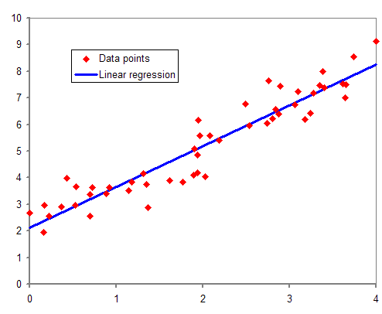
线性回归Linear Regression模型
线性回归的目的：
简单的说就是为了找到一个与真实值差不多的预测值。

Slide 5
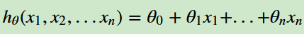
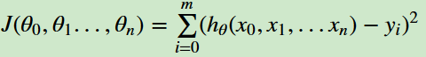
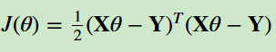
Continue…..
线性回归模型:
线性回归假设：用特征向量X的线性组合得到的预测值没有很偏离真实值。
思考：N个特征对应N+1个模型参数，为什么不用N+1个样本来解方程组？
首先线性回归的目的是拟合训练集的所有样本，不是只拟合N+1个样本。
任意的训练集中N+1个样本解方程会获得不同的解，这样的模型不稳定；而且用其中一组解带入其他不同的样本得到的与真实值的偏差肯定离谱。
线性回归模型的本质是找到一个线性映射关系，让训练集的所有样本经过这个映射与真实值的总差距不大。
线性回归模型的代价函数：
Notes:
线性回归是频率派视角，预测是一个点估计；而贝叶斯线性回归则是贝叶斯视角，预测除了点估计，还会给出预测的平均值和方差。
讲解贝叶斯线性回归很好的一个老外翻译的文章：https://cloud.tencent.com/developer/article/1097341
贝叶斯线性回归比较适合数据量小，特征维度高的情况。

Slide 6
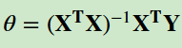
Continue…
目标函数的优化方法：一般有梯度下降法和最小二乘法两种方法。
通过最小二乘法（令目标函数的导数为0得到的解析解） ，可以解出线性回归系数θ为：
解析解的优点：
对于线性回归模型，目标函数是关于模型参数的凸函数，所以它的解析解一定是最优解；
一步到位（梯度下降需要不停迭代直到收敛）
解析解的缺点：
很多复杂的目标函数没有解析解：
比如神经网络的目标函数关于模型参数是非凸的，一阶导数为0获得的可能不是最优解，甚至因为可能是鞍点都不是局部最优解。
上面的解析解要求矩阵是列满秩（实际中可能无法满足）而且矩阵的求逆计算很慢。
解析解不能做online增量训练。
Notes:
Sklearn中还有很多广义线性回归模型：岭回归，Lasso回归（利用坐标下降法实现），贝叶斯回归，LARS（最小角回归）
Sklearn的广义回归算法请参考：http://sklearn.apachecn.org/cn/0.19.0/modules/linear_model.html， https://www.cnblogs.com/pinard/p/6026343.html
Sparkml的也有广义线性回归算法，请参考：https://zh.wikipedia.org/zh-cn/%E5%BB%A3%E7%BE%A9%E7%B7%9A%E6%80%A7%E6%A8%A1%E5%9E%8B
https://spark.apache.org/docs/latest/ml-classification-regression.html#linear-regression

Slide 7
Continue…..
线性回归的适用场景：
对于回归任务，只要我们觉得自变量与目标变量有线性关系，线性回归是首选。
如果发现训练时拟合的不好，再考虑用非线性回归模型。
如果发生了过拟合，考虑带有正则化项的线性回归模型比如岭回归或者Lasso回归。
线性回归的注意事项：
无序category特征不适合线性回归模型。
连续特征要做特征缩放在使用线性回归模型。
为了给线性回归模型增加非线性以及做特征交叉，经常需要把连续特征做离散化。常见的线性回归模型的使用方式是全部都用二元离散特征。

Slide 8
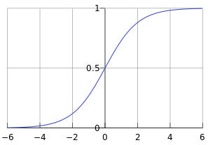
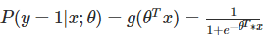
逻辑回归Logistic Regression模型
逻辑回归LR：
它是一种用于解决二分类问题的机器学习方法，用于估计某种事情发生的可能性，属于判别式模型。
LR模型的基本原理：
首先定义一个条件概率p(y|X；W）
p(y|X；W）表示给定一个特征向量X，类别变量y的概率分布，其中W是模型参数。
有了这个条件概率，就可以在训练集上定义一个似然函数，然后通过最大化似然函数来学习W。
LR的决策函数：
Notes:
机器学习中的任何算法都有着数学基础，有着不同的前提假设和对应的约束。
关于二项分布与伯努力分布的区别可以参考：https://zh.wikipedia.org/wiki/%E4%BA%8C%E9%A0%85%E5%88%86%E4%BD%88
二项分布（英语：Binomial distribution）是n个独立的是/非试验中成功的次数的离散概率分布，其中每次试验的成功概率为p。这样的单次成功/失败试验又称为伯努利试验。实际上，当n = 1时，二项分布就是伯努利分布。
关于LR算法可以参考如下：
https://blog.csdn.net/walilk/article/details/51107380
https://blog.csdn.net/puqutogether/article/details/43191099
关于最大熵模型原理可以参考：http://www.cnblogs.com/pinard/p/6093948.html
最大熵模型作为分类方法的优缺点：
最大熵模型的优点有：
a) 最大熵统计模型获得的是所有满足约束条件的模型中信息熵极大的模型,作为经典的分类模型时准确率较高。
b) 可以灵活地设置约束条件，通过约束条件的多少可以调节模型对未知数据的适应度和对已知数据的拟合程度
最大熵模型的缺点有：
a) 由于约束函数数量和样本数目有关系，导致迭代过程计算量巨大，实际应用比较难。
为什么选择sigmoid函数为假设函数？
这个其实是通过最大熵原则推导出来的。感兴趣的可以参考：https://www.zhihu.com/question/35322351/answer/89610765

Slide 9
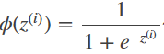
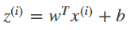
Continue….
LR使用最大似然法做参数估计：
其中
LR的代价函数（为了最小化代价函数，这里把最大似然函数取对数并取负值）：
最小化代价函数可以利用梯度下降法或者拟牛顿法。
逻辑回归的适用场景和注意事项：
逻辑回归是一种广义的线性模型，它和线性回归的适用场景和注意事项类似，区别只是逻辑回归是处理分类问题，线性回归是处理回归问题。

Slide 10
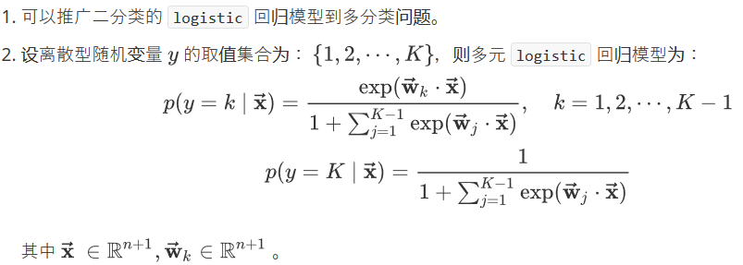
Continue….
优点：
实现简单，并且训练速度很快；
既能返回预测的类别标记，也能返回预测的每个类别的概率。
缺点：
容易欠拟合，一般准确度不太高。
基本的LR分类器只能处理两分类问题且必须线性可分
在LR基础上可以用softmax或叫multinomial做多分类问题
Softmax需要的参数数量是（类别数-1）× （特征数+1）
Notes:
关于多项分布LR算法参考：https://blog.csdn.net/baimafujinji/article/details/51703322
多项分布或者叫softmax和多项式没有任何关系。
关于softmax回归的损失函数以及推导可以参考：https://www.cnblogs.com/bonelee/p/8127411.html

Slide 11
Sklearn LR
class sklearn.linear_model.LogisticRegression ( penalty=’l2’, dual=False, tol=0.0001, C=1.0, fit_intercept=True, intercept_scaling=1, class_weight=None, random_state=None, solver=’warn’, max_iter=100, multi_class=’warn’, verbose=0, warm_start=False,n_jobs=None)
penalty：正则方法 L1 or L2
tol：容忍停止准则---优化算法迭代截至条件
C：正则化参数的倒数
class_weight ：label相关的weight---根据不同类别指定不同的权重
solver : 选择的优化算法----不同大小的数据集以及是否是多分类问题，使用的优化算法都不同。
max_iter：需要的epoch轮数
multi_class：设置多分类问题使用的方法是 ovr（one vs rest） 或者multinomial
n_jobs：当multi_calss设置为ovr的时候，设置并行训练需要使用的CPU数量。
class sklearn.linear_model.LogisticRegressionCV(Cs=10, fit_intercept=True, cv=’warn’, dual=False, penalty=’l2’, scoring=None, solver=’lbfgs’, tol=0.0001, max_iter=100, class_weight=None, n_jobs=None, verbose=0, refit=True, intercept_scaling=1.0, multi_class=’warn’, random_state=None)
Sklearn LR分类器的有两类预测函数：一种直接返回类别（阈值没有办法设置，可能是0.5）；一种是返回排序的每个类别的概率。
Notes:
注意这里的tol算法截至条件对每个算法都不太一样。可以参考：https://stats.stackexchange.com/questions/255375/what-exactly-is-tol-tolerance-used-as-stopping-criteria-in-sklearn-models
On a very high level, many machine learning task can be formulated into a "iterative process" to get all the parameters in the model, but when should we stop the iteration? There are different ways to stop.
Limit number of iterations
Check if the parameters converge (do not change over iterations)
Check some other metrics (such as loss)
Many more

Slide 12
SparkML LR
class pyspark.ml.classification.LogisticRegression (featuresCol='features', labelCol='label', predictionCol='prediction', maxIter=100, regParam=0.0, elasticNetParam=0.0, tol=1e-06, fitIntercept=True, threshold=0.5, thresholds=None, probabilityCol='probability', rawPredictionCol='rawPrediction', standardization=True, weightCol=None, aggregationDepth=2, family='auto', lowerBoundsOnCoefficients=None, upperBoundsOnCoefficients=None, lowerBoundsOnIntercepts=None, upperBoundsOnIntercepts=None)
Family：设置LR是做二分类还是多分类，比如family="multinomial"
Threshold： 设置二分类预测的阀值
Thresholds： 多分类预测的阀值数组（每个类对应1个阈值）
最终分类器会选择对应类别的预测概率与该类别的thresholds比值最大的类别作为预测结果
Standardization： 训练模型前是否需要对训练特征进行标准化处理
fitIntercept：是否训练截距
elasticNetParam: 弹性网络混合参数
对于Sparkml的机器学习方法，需要把所有的特征合并为一个特征向量然后作为训练数据的特征列来进行拟合。
Sparkml的LR也有两个预测函数：一个是transform（旧版本）；一个是evaluate（新版本）。模型也能返回预测样本的类别或者每个类别的概率。
Notes:
搭建amazon sagemaker notebooks，在notebooks中与EMR SPARK交互来使用sparkml：
https://aws.amazon.com/cn/blogs/machine-learning/build-amazon-sagemaker-notebooks-backed-by-spark-in-amazon-emr/
关于sparkml LR中多分类阈值的解释参考：https://spark.apache.org/docs/latest/api/java/org/apache/spark/ml/classification/LogisticRegression.html
Set thresholds in multiclass (or binary) classification to adjust the probability of predicting each class. Array must have length equal to the number of classes, with values greater than 0, excepting that at most one value may be 0. The class with largest value p/t is predicted, where p is the original probability of that class and t is the class's threshold.

Slide 13
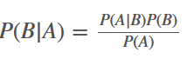
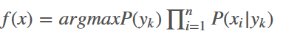
朴素贝叶斯模型
朴素贝叶斯模型：
它是基于贝叶斯定理与特征条件独立假设的分类方法，它是一个生成模型。
之所以是朴素是因为做了特征条件独立假设。
贝叶斯定理：
朴素贝叶斯的目的：
学习概率P(y)（如果没有该先验概率），以及特征向量X的某个特征xi对于类别y的条件概率P(xi|y)
朴素贝叶斯模型的决策函数：
上式中的n表示特征数量

Slide 14
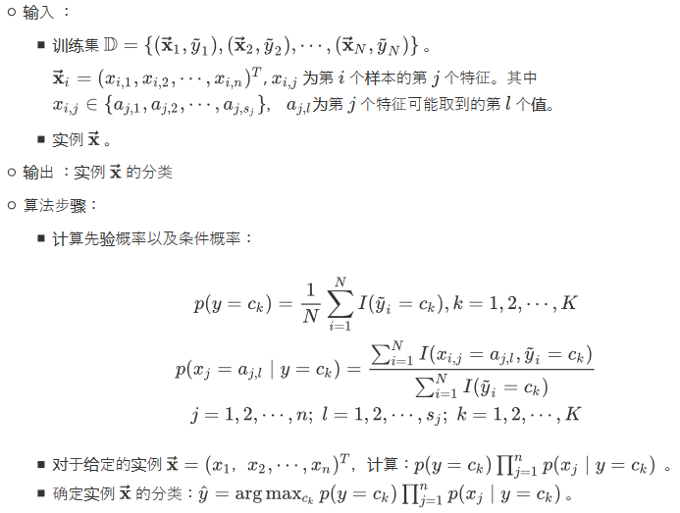
Continue……
下图是简单版的NB算法，针对的所有特征都是离散特征。
如果有某个特征是连续特征，可以假设每个类别下的该特征都是高斯分布，然后通过该类别下的特征的均值和方差对高斯分布参数进行估计。当然也可以对该连续特征进行离散化，统一用下面的算法。
Notes:
参考：https://www.cnblogs.com/pinard/p/6069267.html#!comments
http://huaxiaozhuan.com/%E7%BB%9F%E8%AE%A1%E5%AD%A6%E4%B9%A0/chapters/3_bayesian.html

Slide 15
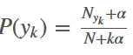
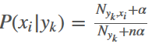
Sklearn提供了三种朴素贝叶斯模型
多项分布朴素贝叶斯：
当全部特征都是离散的时候，使用多项分布模型。
多项分布模型在计算时会做一些平滑处理：
N是总的样本个数，k是总的类别个数，Nyk是类别为yk的样本个数，α是平滑值。
Nyk是类别为yk的样本个数，n是特征的维数，Nyk,xi是类别为yk的样本中，第i维特征的值是xi的样本个数，α是平滑值。
如果不做平滑，当某一维特征的值xi没在训练样本中出现过，会导致P(xi|yk)=0，从而导致概率为0，加上平滑就可以克服这个问题。
Notes:
关于朴素贝叶斯算法可以参考：https://blog.csdn.net/u012162613/article/details/48323777

Slide 16
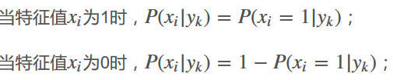
Continue….
伯努利分布朴素贝叶斯：
与多项分布模型一样，伯努利模型适用于离散特征的情况，所不同的是，伯努利模型中每个特征的取值只能是1和0
以文本分类为例，某个单词在文档中出现过，则其特征值为1，否则为0.
多项分布模型和伯努利模型经常用在文本分类和垃圾邮件过滤问题中。

Slide 17
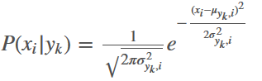
Continue…
高斯分布朴素贝叶斯：
当全部特征都是连续特征，才可以使用高斯模型。
如何获得这些高斯分布的参数？
利用最大似然估计
可求出每个连续特征在每个类别下的高斯分布的均值和方差。
Tips：
经过特征工程后，如果样本中既有离散特征又有连续性特征，可以考虑将连续特征离散化，然后统一使用sklearn的MultinomialNB。
对于这样的场景，可能朴素贝叶斯模型不是最好的选择。
Notes:
关于MLE可以参考：http://noahsnail.com/2018/05/17/2018-05-17-%E8%B4%9D%E5%8F%B6%E6%96%AF%E4%BC%B0%E8%AE%A1%E3%80%81%E6%9C%80%E5%A4%A7%E4%BC%BC%E7%84%B6%E4%BC%B0%E8%AE%A1%E3%80%81%E6%9C%80%E5%A4%A7%E5%90%8E%E9%AA%8C%E6%A6%82%E7%8E%87%E4%BC%B0%E8%AE%A1/

Slide 18
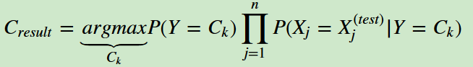
Continue….
NB模型的决策函数：
上式中的n表示特征维度。
对于伯努利分布NB模型或者多项分布NB模型，需要保存的是每个类别每个特征每个特征值出现的数量，以及每个类别对应的样本数量。
其他的概率可以通过上面这些统计量推算出来。
对于高斯分布NB模型，需要保存的是每个类别每个特征的高斯分布参数，以及每个类别对应的样本数量。
优点：
算法逻辑简单, 易于实现，能处理多分类问题。
时空开销小，训练速度快，支持增量训练。
新增样本的特征值所涉及的概率或者高斯分布的参数是需要修正的，如果没有类别的先验概率，那么类别概率也需要调整 。
参考下一页PPT中解释如何对高斯分布NB模型进行增量训练。
在特征之间相关性较小时并且数据集足够时，性能良好。

Slide 19
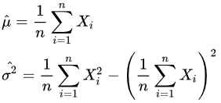
Continue…..
如果是高斯分布NB模型，如何增量训练？
利用最大似然估计得到的某个连续特征在某个类别下的高斯分布的均值和方差如下式所示：
式中的Xi表示某个连续特征的值，n表示的是某个类别下的样本数。
有两种方式可以增量地计算对应高斯分布的均值和方差，从而实现增量训练：
方式一：只需要保存每个类别下的样本数，每个连续特征在每个类别下的所有特征值之和以及每个连续特征在每个类别下所有特征值的平方和。
方式二：只需要保存每个类别每个连续特征的高斯分布参数即均值和方差，以及每个类别的样本数。
Sklearn的GaussianNB模型就是用的方式二。

Slide 20
Continue….
缺点：
朴素贝叶斯模型假设特征之间相互独立，这个假设在实际应用中往往是不成立的。
Sklearn有个ComplementNB算法放宽了这个假设，因此在特征有相关性的情况下性能会更好，并且该算法对imbalanced dataset支持更好。
NB是通过先验和数据来决定后验的概率从而决定分类，所以分类决策存在一定的错误率。
先验分布很多时候是基于假设比如高斯分布模型就是假设特征在某个类别下是高斯分布。
不直接支持回归问题。
朴素贝叶斯只能做分类，另一种算法贝叶斯回归专门处理回归问题。
Notes:
class sklearn.naive_bayes.ComplementNB(alpha=1.0, fit_prior=True, class_prior=None, norm=False)

Slide 21
Sklearn naive bayes
class sklearn.naive_bayes.BernoulliNB(alpha=1.0, binarize=0.0, fit_prior=True, class_prior=None)
alpha: 平滑参数
binarize：对样本特征进行二值化的阈值
class_prior：目标类变量的先验概率
fit_prior：是否学习目标类变量的先验概率
class sklearn.naive_bayes.GaussianNB(priors=None, var_smoothing=1e-09)
class sklearn.naive_bayes.MultinomialNB(alpha=1.0, fit_prior=True, class_prior=None)

Slide 22
Sparkml naive bayes
class pyspark.ml.classification.NaiveBayes(featuresCol='features', labelCol='label', predictionCol='prediction', probabilityCol='probability', rawPredictionCol='rawPrediction', smoothing=1.0, modelType='multinomial', thresholds=None, weightCol=None)
smoothing：平滑系数
modelType：设置模型是多项分布还是伯努利分布
thresholds： 多分类预测的阀值，以调整预测结果在各个类别的概率

Slide 23
KNN模型（K nearest neighbours）
KNN模型：
它属于最近邻模型范畴，既可以做分类，也可以做回归。
它属于基于实例的学习（或叫非泛化学习） ：
区别于其他的机器学习模型，它不会去训练一个基于训练集的模型，而是简单地存储训练集的实例或样本。
KNN是非参数化模型，它不需要学习任何参数。
non-parametric模型（非参数化模型），简单理解就是模型的参数数量不是固定的或者根本就没有；、
而参数化模型的参数数量则是固定的或者假设了数据的分布。
KNN模型的决策方式：
KNN做回归和分类的主要区别在于最后做预测时的决策方式不同。
KNN做分类预测时，一般是选择多数表决法。
即最近的K个样本，预测结果为数量最多的那个类别。
KNN做回归预测时，一般是选择平均法。
即最近的K个样本的label的平均值作为预测值。

Slide 24
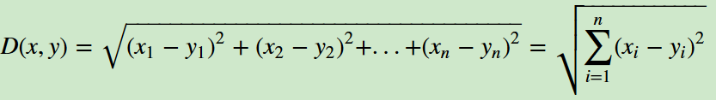
Continue….
KNN的三要素：K值选取，距离度量方式以及决策规则。
K值的选择：
没有一个固定的经验，一般根据样本的分布，选择一个较小的值。
K越小，相当于用较小的邻域中的训练实例进行预测，容易受噪声的影响而预测错误。
K越大，通常会抑制噪声的影响，但使得分类界限不明显，使预测发生错误 。
常利用超参数优化来对K值进行选择。
距离的度量方式：
常用的有很多种，比如欧式距离，曼哈顿距离， Minkowski距离等。
最常用的是欧式距离：

Slide 25
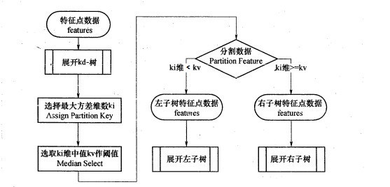
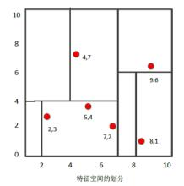
KNN的几种常见实现
蛮力实现(brute-force)：
训练时只是简单的把所有训练集样本保存在内存中；预测时计算预测样本和所有训练集中的样本的距离，然后计算出最小的k个距离，最后决策。
这个方法简单直接，适合数据量小的场景。
KD tree：（详细解释请参考本页PPT的注释部分）
训练时建立二叉树：（右下图用的是特征轮转来建立树的）
旧版本的KD tree是根据特征轮转来切分， 后来对KD树的一个重大改进就是利用最大方差来选择特征进行切分，这样建立的KD树搜索近邻效率更高。
预测时是搜索K个最近邻（K次迭代KD tree搜索最近邻）
Notes:
关于KD tree和ball tree的介绍可以参考：https://www.cnblogs.com/pinard/p/6061661.html
https://blog.csdn.net/baimafujinji/article/details/52928203
关于KD tree可以参考（讲解的比较清晰，也有例子，他讲的是基于特征轮转来切分的）：http://huaxiaozhuan.com/%E7%BB%9F%E8%AE%A1%E5%AD%A6%E4%B9%A0/chapters/5_knn.html
KD建树过程：
KD树建树采用的是从m个样本的n维特征中，分别计算n个特征的取值的方差，用方差最大的第k维特征nk来作为根节点。对于这个特征，我们选择特征nk的取值的中位数nkv对应的样本作为划分点，对于所有第k维特征的取值小于nkv的样本，我们划入左子树，对于第k维特征的取值大于等于nkv的样本，我们划入右子树，对于左子树和右子树，我们采用和刚才同样的办法来找方差最大的特征来做节点，递归的生成KD树。
KD树搜索最近邻：
当我们生成KD树以后，就可以去预测测试集里面的样本目标点了。对于一个目标点，我们首先在KD树里面找到包含目标点的叶子节点（这里的包含并不是说叶子节点中有测试样本，而是指的通过kd树搜索找到按照切分规则该测试样本应该所属的叶子节点）。以目标点为圆心，以目标点到叶子节点样本实例的距离为半径，得到一个超球体，最近邻的点一定在这个超球体内部。然后返回叶子节点的父节点，检查另一个子节点包含的超矩形体是否和超球体相交，如果相交就到这个子节点寻找是否有更加近的近邻,有的话就更新最近邻。如果不相交那就简单了，我们直接返回父节点的父节点，在另一个子树继续搜索最近邻。当回溯到根节点时，算法结束，此时保存的最近邻节点就是最终的最近邻。
KD树预测：
有了KD树搜索最近邻的办法，KD树的预测就很简单了，在KD树搜索最近邻的基础上，我们选择到了第一个最近邻样本，就把它置为已选。在第二轮中，我们忽略置为已选的样本，重新选择最近邻，这样跑k次，就得到了目标的K个最近邻，然后根据多数表决法，如果是KNN分类，预测为K个最近邻里面有最多类别数的类别。如果是KNN回归，用K个最近邻样本输出的平均值作为回归预测值

Slide 26
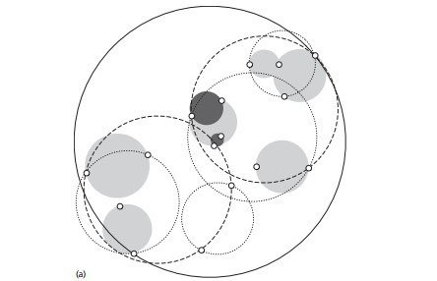
Continue….
Ball tree：
KD树和Ball树类似，主要区别在于球树得到的
是节点样本组成的最小超球体，而KD得到的是
节点样本组成的超矩形体，这个超球体要比
对应的KD树的超矩形体小，这样在做最近邻
搜索的时候，可以避免一些无谓的搜索。
ball tree建树流程：
1) 先构建一个超球体，这个超球体是可以包含所有样本的最小球体。
2) 从球中选择一个离球的中心最远的点，然后选择第二个点离第一个点最远，将球中所有的点分配到离这两个点最近的一个上，然后重新计算每个聚类的中心，以及聚类能够包含它所有数据点所需的最小半径。这样我们得到了两个子超球体，和KD树里面的左右子树对应。
3)对于这两个子超球体，递归执行步骤2). 最终得到了一个球树。
最近邻算法NN的选择：
对于小数据集 ( 比如小于30), 暴力算法比基于树的算法更加有效。
大数据集考虑基于树的NN：
如果特征数量即样本维度很高，那么用ball tree，否则用KD tree。
Notes:
Ball tree算法参考：https://www.cnblogs.com/pinard/p/6061661.html
详细可参考：http://sklearn.apachecn.org/cn/0.19.0/modules/neighbors.html#id11

Slide 27
KNN优点
理论成熟，可处理非线性的分类和回归任务。
当训练数据集比较大时，准确度高。
对异常值相对不敏感。
对于不同类别的重叠样本较多的数据集来说，KNN更适合。
KNN主要靠周围有限的邻近的样本，而不是靠类别边界的方法来确定所属类别。
适用于决策边界非常不规则的分类情景。
Notes:
关于参数与非参数模型可以参考：https://machinelearningmastery.com/parametric-and-nonparametric-machine-learning-algorithms/
关于神经网络是参数还是非参数模型参考：https://www.quora.com/Are-Neural-Networks-parametric-or-non-parametric-models

Slide 28
KNN的缺点
计算量大，尤其是特征数非常多的时候。
不适合直接对含有category特征的样本拟合，尤其是无序category特征。
不适合非凸数据集。
样本不平衡的时候，对稀有类别的预测准确率低。
KD树和Ball树的建立需要大量的内存：
除了需要存储每个训练样本，它们还需要比蛮力实现需要更多的内存来存储树的节点信息。
预测速度慢：
它是所谓的懒散学习方法，基本上不学习；在预测时进行搜索。
暴力搜索主要是把样本数据点存在内存中，
而KD tree和Ball tree则是构建一个样本的快速索引的树形结构。
相比决策树模型，KNN模型可解释性不强。
原始版本的KNN不能做增量训练，改进版本的KNN可以做增量训练。

Slide 29
Sklearn neighbors（neighbors-based算法）
sklearn.neighbors 提供了 neighbors-based 无监督学习以及监督学习方法。
无监督的最近邻是许多其它学习方法的基础，比如manifold learning (流行学习) 和 spectral clustering (谱聚类)。
最近邻方法背后的原理：
从训练样本中找到与新样本在距离上最近的预定数量的几个点，然后从这些点中预测标签。 这些点的数量可以是用户自定义的常量（K-最近邻学习）， 也可以根据不同的点的局部密度（基于半径的最近邻学习）来决定。
scikit-learn 实现了两种不同的最近邻分类器：
KNeighborsClassifier 基于每个查询点的 K个最近邻实现（其中K是超参数）
RadiusNeighborsClassifier 基于每个查询点的固定半径R内的邻居数量实现， 其中R是用户指定的浮点数值。
KNeighborsClassifier是最近邻分类的两种技术中比较常用的一种。
如果样本类别不均衡，那么 RadiusNeighborsClassifier 可能是更好的选择。
sklearn也实现了两种不同的最近邻回归算法，而且这两种回归算法都支持多输出回归问题。

Slide 30
Continue…
class sklearn.neighbors.KNeighborsClassifier(n_neighbors=5, weights=’uniform’, algorithm=’auto’, leaf_size=30, p=2, metric=’minkowski’, metric_params=None, n_jobs=None, **kwargs)
n_neighbors：需要设置的K近邻的值
Weights：默认值 weights = 'uniform' 为每个近邻分配统一的权重。而 weights = 'distance' 分配权重与查询点的距离成反比。 或者用户可以自定义一个距离函数用来计算权重。
Algorithm：设置使用的NN的算法是暴力搜索，KD tree，Ball tree还是让分类器自己选择。
Metric：使用的距离度量方法
目前为止，从官网看，sparkml没有KNN的算法。
Notes:
关于参数的详细解读可以参考：https://www.cnblogs.com/pinard/p/6065607.html

Slide 31
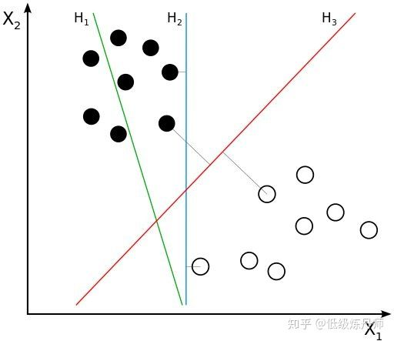
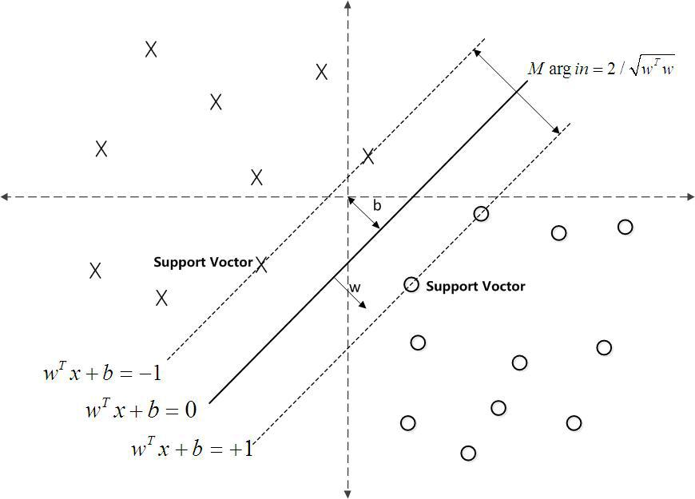
SVM模型（支持向量机）
SVM的思想：
让离超平面比较近的点（即所谓的支持向量）尽可能的远离超平面，那么我们的分类效果会好有一些。(左下图的H2超平面显然没有H3好)
支持向量到超平面的距离为1/||w||2,两个支持向量之间的距离为2/||w||2。
Notes:
参考：https://zhuanlan.zhihu.com/p/31886934
http://www.blogjava.net/zhenandaci/archive/2009/03/15/259786.html
http://blog.csdn.net/v_july_v/article/details/7624837

Slide 32
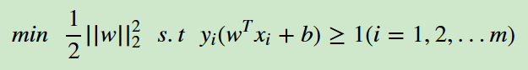
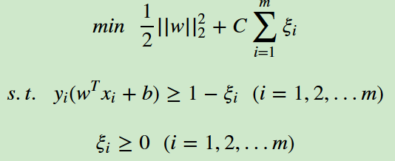
Continue….
SVM的目标函数是带有约束条件的优化问题（即SVM原始问题）：
普通的SVM对线性可分的数据集性能很好。如果线性可分的数据集有少量的异常点（指的是处于隔离带内的数据点），那么需要利用线性SVM模型软间隔最大化即通过松弛变量放宽函数间隔条件。(下面的变量C是对松弛变量的惩罚因子)
并非所有的样本点都有一个松弛变量与其对应。实际上只有“离群点”才有，或者也可以这么看，所有没离群的点松弛变量都等于0。松弛变量的值实际上表示出了对应的点到底离群有多远，值越大，点就越远。
Notes:
有关SVM的详细算法可以参考：http://blog.csdn.net/v_july_v/article/details/7624837

Slide 33
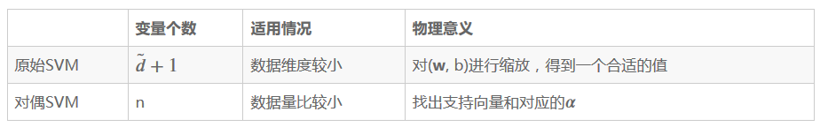
Continue…..
如何求解SVM原始问题？
SVM的原始问题可以直接用二次规划优化来求解。
SVM的原始问题也可以转换为SVM对偶问题利用SMO或者坐标下降算法来求解。
上表中对偶SVM需要学习的变量个数n，表示n个支持向量。
只能通过对偶问题可以找出支持向量。
为什么要引入SVM对偶问题？
线性SVM不能直接处理线性不可分的数据集。
而通过对线性不可分的数据集进行空间变换，可以使得在输入空间线性不可分，而在高维空间线性可分。
如果在高维空间直接对SVM原始问题用二次规划求解可能因为映射后的维度太高导致计算复杂度太高。
而对偶问题可以利用核函数技巧在某些情况下降低计算复杂度。
Notes:
关于SVM的原始问题和对偶问题参考：https://www.hrwhisper.me/machine-learning-support-vector-machine-1/
关于在求解过程用用到的KKT条件可以参考：https://flat2010.github.io/2017/07/02/%E6%8B%89%E6%A0%BC%E6%9C%97%E6%97%A5%E5%AF%B9%E5%81%B6%E9%97%AE%E9%A2%98/
关于带有约束条件的最小化问题转换为拉格朗日函数的最小最大问题min max，为什么是最小最大？（我自己的理解）
首先因为引入了拉格朗日系数，而这个系数也是需要求解的，那么方便的求解方式就是最值优化；
然后这里因为规定了不等式约束是需要小于等于0的，而且该约束对应的系数是大于等于0的，所以如果在固定模型参数的情况下求拉格朗日函数的最小值的话，可以把该系数设置的很大比如正无穷从而拉格朗日函数非常小取向负无穷，那么其实这个优化问题是没有什么意义的。因此这里选择的是最小最大来进行优化。
最后在固定模型参数的情况下，通过最大拉格朗日函数求得了拉格朗日系数，接下来就是在固定这些拉格朗日系统的情况下最小化拉格朗日函数，即得到了我们需要的目标函数。
当然最终是把该最小最大问题min max转换为对偶问题即最大最小问题max min来求解了，因为更容易求解。

Slide 34
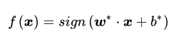
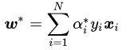
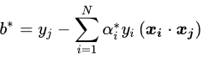
Continue….
线性支持向量机的决策函数（类标签是1和-1） ：
对偶形式的解：
这里的a为拉格朗日系数向量。
只有支持向量对应的a向量的元素值不是0。所以w向量和b标量的计算只与支持向量做运算就行。

Slide 35
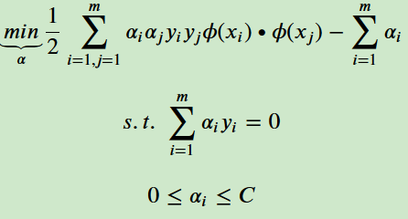
Continue…..
对于训练集不是线性可分并且样本数量不大的情况下，使用核函数技巧来处理SVM对偶问题：
核函数技巧（举例说明如下:从可能的分割曲线推导需要的核函数）：
前面我们的图例的数据集是2个特征（X1，X2）的线性可分的情况（分割线假设是：w1X1+w2X2+b=0），如果另一个数据集是2个特征(X1，X2)的线性不可分的情况（分割线假设是一个多项式曲线：w1X1+w2X2+w3X1^2+w4X2^2+w5X1X2+b=0），这里做代数变换，令：X3=X1^2, X4=X2^2, X5=X1X2，并带入上式得到：
w1X1+w2X2+w3X3+w4X4+w5X5+b=0
也就是对每个二元样本特征(X1,X2), 通过数学变换我们记作𝜙 ：{X1,X2,X1^2,X2^2,X1X2} 得到一个五元样本特征(X1,X2,X3,X4,X5) ，从而把原数据集从2维的线性不可分变成了5维的线性可分。这个时候利用线性SVM的优化目标函数并用𝜙 表示：
左式中xi,xj都是2维向量，𝜙(𝑥𝑖)和𝜙(𝑥j)都是5维向量，
𝜙(𝑥𝑖)∙𝜙(𝑥𝑗)为内积运算。如果x本身维度不高，为了变 成线性可分，𝜙(𝑥)可能维度非常高。如果在维度很大
的时候，代数变换以及内积运算开销显然很大，
这个时候核函数派上用场了。 𝐾(𝑥i,xj)=𝜙(𝑥i)∙𝜙(xj)
假设𝐾(𝑥i,xj)= （𝑥i∙xj+1/2)^2，近似等于𝜙(𝑥i)∙𝜙(xj)内积结果。注意这里𝐾(𝑥i,xj)的计算是在低维特征空间来计算的，它避免了在刚才提到的在高维维度空间计算内积的恐怖计算量。也就是说，我们可以利用在高维特征空间线性可分的好处，却避免了高维特征空间恐怖的计算量。这就是核函数的重要作用。

Slide 36
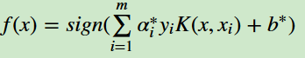
Continue…
本质上把线性不可分的低维特征数据映射到高维空间变成线性可分；同时利用核函数在低维空间做计算，但是将实际上的分类效果（利用内积）表现在了高维空间上，直接避免了在高维空间做复杂的计算。
带有核函数的SVM模型的决策函数：
从上面公式看出，在训练以后，需要保存支持向量对应的样本。如果支持向量很多，存储是一大部分开销。
而对于原始问题，训练完模型后，不需要保存任何样本。
不管对于SVM分类还是回归，用核函数来训练或者预测的一个好处是根本不需要知道低维空间向高维空间的映射函数，该映射函数只是在训练过程推导的时候需要。
由于不需要知道映射函数（也很难知道），基于核函数来处理对偶问题的时候，没有办法求出权重向量的解析解，但是这个不重要，不影响inference。
Tips：
如果样本数量比特征数多，此时采用对偶形式计算量较大，推荐采用原始形式优化。

Slide 37
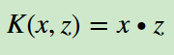
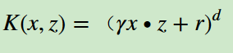
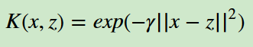
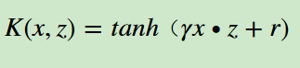
Continue….
SVM常用的kernel function：
Linear Kernel：
Polynomial Kernel：
Gaussian Kernel：
Sigmoid Kernel：
Notes:
SVM的高斯kernel函数为什么可以把原始维度映射到无穷多维：本质上是利用泰勒公式展开来进行的。
具体可以参考：https://www.zhihu.com/question/35602879
https://www.hrwhisper.me/machine-learning-support-vector-machine-2-kernel-function-and-soft-margin-svm/

Slide 38
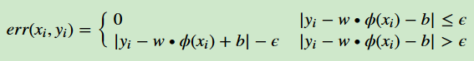
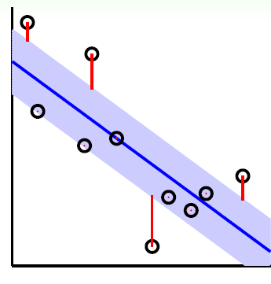
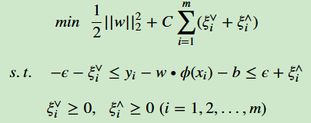
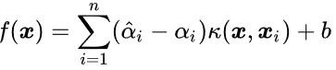
SVM回归（SVR）
SVR模型的损失函数度量为：
SVR模型的目标函数：
SVR决策函数：
支持向量回归本质：构建一个间隔带，它要拟合训练样本落在此间隔带内。
Notes:
关于SVM回归的算法可以参考：https://www.cnblogs.com/pinard/p/6113120.html
关于sklearn SVM算法库调参请参考：https://www.cnblogs.com/pinard/p/6117515.html
关于SVR决策函数推导参考：https://zhuanlan.zhihu.com/p/50166358

Slide 39
SVM/SVR优点和缺点
优点：
解决高维特征的分类问题和回归问题很有效, 在特征维度大于样本数时依然有很好的效果。
对偶形式的SVM/SVR，仅仅使用一部分支持向量来做超平面的决策，无需依赖全部数据。
对偶形式的SVM/SVR，有大量的核函数可以使用，从而可以很灵活的来解决各种非线性的分类和回归问题。
样本量不是海量数据的时候，分类准确率高，泛化能力强。
缺点：
如果特征维度远远大于样本数，则SVM/SVR表现一般。
不适合直接对含有category特征的样本拟合，尤其是无序category特征。
SVM/SVR在样本量非常大，映射维度非常高时，计算量过大。
处理对偶形式SVM/SVR的非线性问题，核函数的选择没有通用标准，难以选择一个合适的核函数。
SVM/SVR对缺失数据敏感。

Slide 40
liblinear与libsvm
liblinear 与libsvm的对比：
liblinear是针对大规模数据的线性场景而设计的工具包，除了支持线性SVM外，还支持线性的Logistic Regression，不支持核函数。
它能解决分类问题和回归问题。
相比libsvm，liblinear 能大大降低训练的时间和消耗的资源。
libsvm支持核函数的扩展，理论上具有比liblinear更强的分类能力，能够处理更为复杂的问题。
libsvm同样能解决分类问题和回归问题。
对于SVM/SVR目标函数的对偶形式优化，Libsvm基于SMO算法，liblinear是基于坐标下降法。
Notes:
坐标下降法与梯度下降法的区别：https://www.cnblogs.com/makefile/p/coord-descent.html
关于SMO算法参考：https://www.cnblogs.com/pinard/p/6111471.html

Slide 41
Continue….
如何选择使用Liblinear还是Libsvm？
凡是确定使用线性分类器/线性回归的场景，优先考虑使用Liblinear而不是Libsvm 。
如果样本量较大，比如达到10万以上规模，这时Libsvm已经很难处理。如果线性分类器的效果实在不好，尝试采用人工构造特征+ Liblinear的方式，或者采用其他的分类器，如神经网络，随机森林等。
对于高维稀疏数据，典型的如文本的向量空间one-hot表示，一般采用线性分类器。
当然现在一般对文本都做低维的embedding向量。
对于样本量和维度都不算太大的问题，可以用Libsvm尝试一下kernel SVM的分类器，很多情况下用kernel SVM比直接用liblinear SVM能达到更高的精度。
如果特征数远远大于样本数的情况下, 使用liblinear SVM对偶形式。
如果特征数远小于样本数且样本数不是很大, 可以试试libsvm的RBF核。

Slide 42
Sklearn SVM
scikit-learn中SVM的算法库分为两类：
一类是分类的算法库，包括SVC， NuSVC，和LinearSVC 3个类。
一类是回归算法库，包括SVR， NuSVR，和LinearSVR 3个类。
Sklearn中的SVM相关算法是支持多分类的。
LinearSVC和LinearSVR算法是基于liblinear库的，其他的是基于libsvm库。
SVC和 NuSVC差不多，区别仅仅在于对损失的度量方式不同。
scikit-learn中对SVM算法库的调参要点：
一般推荐在做训练之前对数据进行归一化，当然测试集中的数据也需要归一化。
在特征数非常多的情况下，或者样本数远小于特征数的时候，使用线性核效果已经很好，并且只需要选择惩罚系数C即可。
在选择核函数时，如果线性拟合不好，一般推荐使用默认的高斯核‘rbf’。这时主要需要通过超参数搜索/优化的办法来选择惩罚系数C和核函数参数γ。
class sklearn.svm.LinearSVC(penalty=’l2’, loss=’squared_hinge’, dual=True, tol=0.0001, C=1.0, multi_class=’ovr’, fit_intercept=True, intercept_scaling=1, class_weight=None, verbose=0, random_state=None, max_iter=1000)
Notes:
Sklearn SVM算法库总结可以参考： https://www.cnblogs.com/pinard/p/6117515.html
Sklearn SVM RBF调整超参数可以参考：https://www.cnblogs.com/pinard/p/6126077.html

Slide 43
Sparkml SVM
class pyspark.ml.classification.LinearSVC(featuresCol='features', labelCol='label', predictionCol='prediction', maxIter=100, regParam=0.0, tol=1e-06, rawPredictionCol='rawPrediction', fitIntercept=True, standardization=True, threshold=0.0, weightCol=None, aggregationDepth=2)
Sparkml的SVM训练是基于拟牛顿法的，老版本的基于RDD的SVM算法svmwithsgd则是基于SGD的。
Sparkml的svm只是支持二分类的线性分类器，如果要用svm来做多分类，需要使用sparkml的OneVsRest(可以设置它的并行度参数来并行训练多个模型)分类器并且用svm作为基分类器。
Sparkml native不支持SVM处理回归问题。

Slide 44
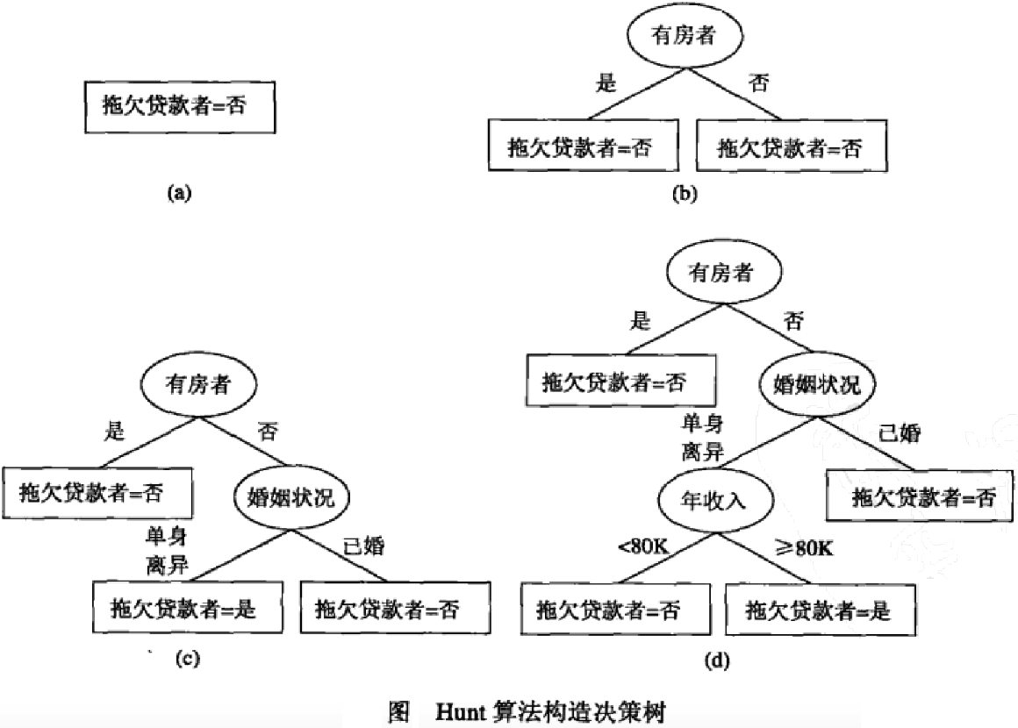
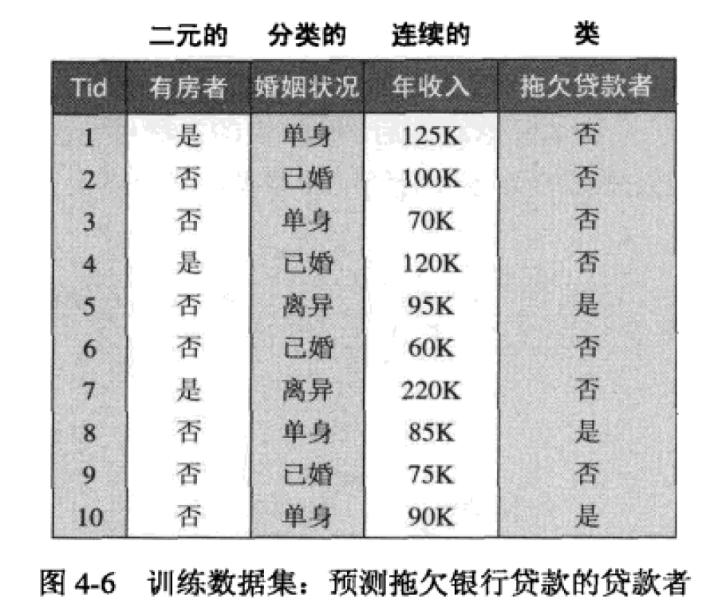
决策树模型Decision Tree
决策树模型：
它是一个非参数化的生成模型。
本质上是根据某些条件对数据进行分类，并逐层细分直到满足某些条件为止，从而生成一个树形结构。
举个例子：

Slide 45
Continue….
决策树基本原理（以分类任务为例）：
选择一个属性来对样本进行分叉，使每个分支尽可能均匀。
这意味着我们希望看到每个分支中的大多数样本都属于尽可能少的类，并且每个分支应该尽可能大。
如果所有叶节点主要由单个类支配（即叶节点几乎是纯的），我们就可以停止树的分裂。
如果没有特征可以选择或者达到了某些限制，算法就结束了。
如果训练完模型，发现叶节点的纯度还是不高，从侧面反映了决策树模型对这个样本集拟合的不好。可能需要进行超参数调节或者换不同的模型来拟合。
决策树模型的可解释性：
通过对训练完模型的树结构的可视化可以看到类似if-else的规则。
从训练好的模型获得特征的重要性：
决策树以及基于树的其他模型都可以获得特征的重要性，这个是从训练后的模型中根据某个度量来计算出来的。
可能的度量：比如某特征在整个树或所有树作为分裂节点的信息增益之和再除以该特征作为分裂节点出现的频次。
Notes:
关于决策树参考：http://huaxiaozhuan.com/%E7%BB%9F%E8%AE%A1%E5%AD%A6%E4%B9%A0/chapters/4_decision_tree.html
tree-based的特征的重要性的计算实现方式可以参考：https://zhuanlan.zhihu.com/p/64759172

Slide 46
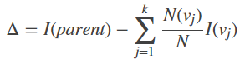
Continue….
如何选择特征进行分叉（以分类任务为例）？
ID3选择当前剩余特征中增益最大的那个（ID3老版本只支持离散特征）
我们需要比较父结点（划分前）的不纯程度和子女结点（划分后） 的不纯程度，它们的差越大，分叉的效果就越好。增益Δ是一种可以用来确定划分效果的标准：
其中，I(.) 是给定结点的不纯度度量（分类问题这个度量一般是熵或者基尼系数，回归问题这个度量就是均方差，对应到ID3的这个度量是熵），N是父结点上的样本总数，k是属性值的个数（这里指的是k叉树，也就是有k个子女节点），N(vj)是与子女结点 vj 相关联的样本个数。
对于当前parent父节点的切分，I(parent)是一个不变的值，所以最大化增益等价于最小化子女结点的不纯度度量的加权平均值。
以信息增益作为分裂点的特征选取方案，存在偏向于选取值较多的特征的问题。改进的算法C4.5使用信息增益比作为准则来选择。
Notes:
信息增益比本质上是对信息增益乘以一个加权系数：
当特征 的取值集合较大时，加权系数较小，表示抑制该特征。
当特征 的取值集合较小时，加权系数较大，表示鼓励该特征
关于ID3和C4.5算法参考：https://www.cnblogs.com/pinard/p/6050306.html#!comments

Slide 47
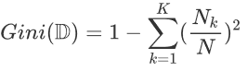
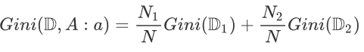
Continue….
无论是ID3还是C4.5, 都是基于信息论的熵模型的，里面会涉及大量的对数运算。而现在主流的算法CART则使用简单的gini系数来进行特征选择。
ID3和C4.5是多叉树，进行分叉的时候选择特征就行，但是CART是二叉树，同时需要选择特征以及特征的分裂点。
CART的思路是遍历所有可能的特征和该特征所有可能的取值 ，取使当前节点对应的样本集D的基尼系数最小的那个特征和切分点。
对于个给定的样本D,假设有K个类别, 第k个类别的数量为N𝑘,则样本D的基尼系数表达式为：
对于样本D,如果根据特征A的某个值a, 把D分成D1和D2两部分，则在特征A:a的条件下，D的基尼系数表达式为：
如果特征A是连续特征，划分规则是小于值a的在左分支，否则在右分支；
如果特征A是category特征，划分规则是等于值a在左分支，不等于值a在右分支。

Slide 48
Continue….
CART树如何对一个category特征分叉？
CART树在选择某个category特征作为分裂点时用的是(A, NOT A)这样的两个分支，但是在之后继续选择分裂点的时候仍然可以考虑该category特征的除了A值外的其他值。直到该category特征的所有取值都被选择过作为分裂点，之后在选择分裂点的话才会把该category特征排除在考虑之外。
这里不需要区分category特征是有序的还是无序的。理论上来说，有序的category特征在这里可以当作连续特征做分叉。
Sklearn，Xgboost的实现（到2019年底）是不区分category数字特征和连续型特征的，统一都作为连续性特征来处理。因此category数字特征最好不要直接丢给sklearn或Xgboost的基于tree的模型，要提前对category特征进行编码，转换为某种连续特征，而且最好不要转为onehot向量丢给tree-based的模型（请参考机器学习入门PPT中的category特征编码章节）。
对于Xgboost，category特征的基数是10到100之间的话，也可以考虑用one-hot编码。
LightGBM的API中可以指明哪些特征是category特征，它区分category和连续特征。
SparkML的tree-based模型都可以利用Dataframe的metadata区分category和连续特征。
Tensorflow的tree-based模型比如GBDT貌似也不区分category和连续特征。
Notes:
lightgbm.train(params, train_set, num_boost_round=100, valid_sets=None, valid_names=None, fobj=None, feval=None, init_model=None, feature_name='auto', categorical_feature='auto', early_stopping_rounds=None, evals_result=None, verbose_eval=True, learning_rates=None, keep_training_booster=False, callbacks=None)
Python的pandas库是支持category类型的，而且可以指定是有序的还是无序的，参考：https://pandas.pydata.org/pandas-docs/stable/user_guide/categorical.html
How to handle categorical features with spark-ml?
https://stackoverflow.com/questions/32277576/how-to-handle-categorical-features-with-spark-ml

Slide 49
Continue….
CART如何处理连续性特征（以分类任务为例）？
假设N个样本的连续特征A有m个唯一值，从小到大排列为𝑎1,𝑎2,...,𝑎𝑚,则CART算法取A的相邻两特征值的平均数，一共取得m-1个划分点，其中第i个划分点𝑇𝑖表示为：𝑇𝑖=(𝑎𝑖+𝑎𝑖+1)/2。对于这m-1个点，分别计算以该点作为候选的二元切分点时的基尼系数。选择基尼系数最小的点作为该连续特征的最终候选二元切分点（因为还要和别的特征的最终候选二元切分点进行比较）。比如取到的基尼系数最小的刚好是特征A以及它的切分点𝑎𝑡, 则小于𝑎𝑡的样本放入左分支，大于等于𝑎𝑡的样本放入右分支。
Sklearn的CART决策树就是这样实现的。

Slide 50
Continue…..
前面提到对于连续特征的唯一值需要排序，但是对于大型数据集，排序特征值的操作是昂贵的。
Sklearn的决策树通过设置splitter为random来选择部分样本来进行分裂点特征选择（也就是从随机选择的部分样本中挑选最好的特征和特征值作为分裂点）。
Sparkml的决策树实现通过对一部分采样的数据进行一种分位数计算，得到一个近似的切分点集。这种排序过的切分会创造一些“桶”（bins），而桶数的最大值可以通过maxBins参数来设置。
Tips：
CART在整个树生成中都会考查连续性特征作为分裂点的可能性，与category特征有区别。
算法理论经常与落地实现有区别。
就CART理论来说，针对离散特征和连续特征切分原则是不同的，正如前面提到的，不同的开源库的实现是不一样的。
Notes:
关于sparkml的决策树的实现参考：https://www.jianshu.com/p/ac08820a1ab6

Slide 51
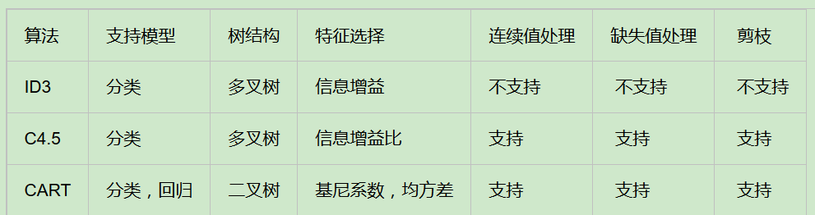
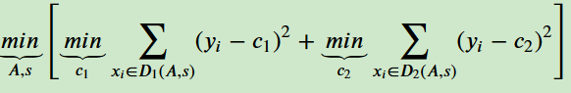
Continue….
决策树常用算法对比：
CART回归树的度量目标：
对于任意划分特征A，对应的任意划分点s两边划分成的数据集D1和D2，求出使D1和D2各自集合的均方差最小，同时D1和D2的均方差之和最小所对应的特征和特征值划分点。表达式为：
𝑐1为D1数据集的样本输出均值，𝑐2为D2数据集的样本输出均值。
决策树做回归的时候，选择均方差来作为度量，说白了就是想让每个分支中的样本的目标变量的方差尽量小，靠近均值，这个就是对回归来说比较纯的含义。
Notes:
scikit-learn使用CART算法的优化版本；sparkml的决策树用的二叉树（https://spark.apache.org/docs/2.2.0/mllib-decision-tree.html）

Slide 52
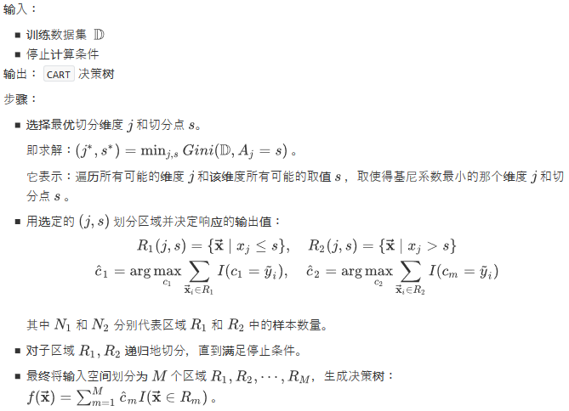
Continue……
CART分类树的生成算法（下图假设只有连续性特征）：

Slide 53
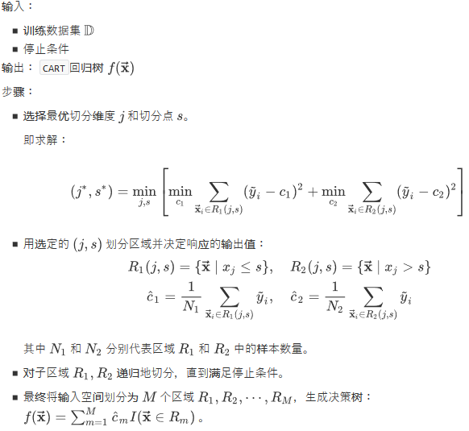
Continue…..
CART回归树的生成算法（下图假设只有连续性特征）：

Slide 54

Continue….
决策树模型的决策函数：
上面的公式只是为了表示方便用的求和符号，其实每个测试样本只能处于1个叶节点区域中。
函数I是指示性函数，如果测试样本x输入Rm区域，该函数返回1，否则返回0. M表示决策树的叶子节点个数，Rm表示对应的叶子节点区域（样本输入空间被M个叶子节点切分为M个区域），cm是Rm区域对应的输出值。
不同的决策树实现算法，求cm的方式不同。有的算法比如CART是通过损失函数最小化求出来的，有的算法比如ID3是基于直觉求的。但是两种方式最后得到的结论是一样的，即：对于分类，cm表示的是该区域类别最多的那个值；对于回归cm表示该区域样本label对应的平均值）
Notes:
关于决策树的损失函数可以参考：http://huaxiaozhuan.com/%E7%BB%9F%E8%AE%A1%E5%AD%A6%E4%B9%A0/chapters/4_decision_tree.html

Slide 55
Continue….
决策树的优点：
便于理解和解释，树的结构可以可视化出来。
训练需要的数据少，不需要进行特征归一化。
训练决策树的时间复杂度是O(logN)，N为样本数。
Sklearn 决策树能够处理多路输出的问题，Sparkml决策树只能处理单输出。
CART算法本身在训练时有对缺失值做处理的逻辑，但是预测时缺失值要自己用训练样本集该特征的平均值/中位数或者众数来补全。
注意：不同库的CART实现不同，Sklearn决策树不支持样本中包括缺失值，Xgboost训练时和预测时都能处理缺失值。
Notes:
关于决策树对缺失值的处理请参考：https://www.cnblogs.com/pinard/p/6050306.html#!comments

Slide 56
Continue….
决策树的缺点：
决策树容易产生一个过于复杂的模型, 从而过拟合。 缓解它过拟合的方法：
后剪枝：
去掉过于细分的叶结点，使该叶结点中的子集回退到父结点或更高层次的结点并让其成为叶结点 。
预剪枝：
设置叶节点所需的最小样本数或设置树的最大深度是。
使用类似ensemble learning思想的模型比如随机森林。
决策树可能是不稳定的，数据中的微小变化可能会导致完全不同的树生成。因此它对异常值是敏感的。
决策树的学习是基于启发式算法，例如在每个节点进行局部最优决策的贪心算法。这样的算法不能保证返回全局最优决策树。
可以通过剪枝或者集成学习来训练多棵决策树来缓解。
如果某些类在问题中占主导地位会使得创建的决策树有偏差。
建议在拟合前先对数据集进行类别不平衡的处理。

Slide 57
Sklearn decision tree classifier
class sklearn.tree.DecisionTreeClassifier(criterion=’gini’, splitter=’best’, max_depth=None, min_samples_split=2, min_samples_leaf=1, min_weight_fraction_leaf=0.0, max_features=None, random_state=None, max_leaf_nodes=None, min_impurity_decrease=0.0, min_impurity_split=None, class_weight=None, presort=False)
Criterion: 评估节点的impurity时使用的准则，gini or entropy
max_depth：设置树的最大深度
min_samples_split : 分裂中间节点时需要的最小样本数量
min_samples_leaf：叶节点需要的最小样本数量
max_features ：每次选择最佳属性来分裂时需要考虑的最多候选属性的数量。
max_leaf_nodes : 最大叶节点数量不能超过这个值。
调用sklearn决策树的apply()函数可以获得测试样本属于叶子节点的index，这个index是基于整个树的节点来编号的。
Notes:
Sklearn的分类决策树和回归决策树的调参请参考：https://www.cnblogs.com/pinard/p/6056319.html

Slide 58


Continue….

Slide 59
sparkML decision tree classifier
class pyspark.ml.classification.DecisionTreeClassifier (featuresCol='features', labelCol='label', predictionCol='prediction', probabilityCol='probability', rawPredictionCol='rawPrediction', maxDepth=5, maxBins=32, minInstancesPerNode=1, minInfoGain=0.0, maxMemoryInMB=256, cacheNodeIds=False, checkpointInterval=10, impurity='gini', seed=None)
Sparkml decision tree 递归的构建树过程满足以下条件时停止：
树深度已经等于参数maxDepth。
分裂候选产生的信息增益都小于参数minInfoGain。
分裂候选已经不能产生孩子节点，满足每个孩子节点有至少minInstancePerNode训练集实例。

Slide 60
随机森林模型random forest
随机森林是集成学习bagging方式的一种特例。
Bagging算法一般流程：
输入为样本集D={(x,y1),(x2,y2),...(xm,ym)}，弱学习器个数T。
输出为最终的强学习器f(x)
1）对于t=1,2...,T:（这里可以并行训练T个模型）
a)对训练集进行第t次随机有放回采样，共采集m次，得到包含m个样本的采样集Dt
b)用采样集Dt，训练第t个弱学习器Gt(x)
2) 如果是分类算法预测，则T个弱学习器投出最多票数的类别为最终类别。如果是回归算法，T个弱学习器得到的回归结果进行算术平均得到的值为最终的模型输出。
bagging对于弱学习器没有限制，这和Adaboost一样。但是最常用的是决策树。

Slide 61
Continue…
随机森林区别与一般bagging方法，主要是以下几点：
随机森林中的基学习器的多样性不仅来自样本扰动（指随机样本），还来自特征扰动。
RF使用了CART决策树作为弱学习器。
RF对决策树的建立做了改进，对于普通的决策树，会在节点上所有的n个样本特征中选择一个最优的特征来做决策树的左右子树划分，但是RF通过随机选择节点上的一部分样本特征，这个数字小于n，假设为Nsub，然后在这些随机选择的Nsub个样本特征中，选择一个最优的特征来做决策树的左右子树划分。这样进一步增强了模型的泛化能力。
如果Nsub=n，则此时RF的CART决策树和普通的CART决策树没有区别。Nsub越小，则模型越健壮，当然此时对于训练集的拟合程度会变差。在实际案例中，一般会通过超参数搜索/优化来选择一个合适的Nsub的值，一个常用的经验值是logn。

Slide 62
Continue…..
基于RF有很多变种算法，不光可以用于分类和回归，还可以用于特征转换，异常点检测等。（Sklearn实现了下面这些算法，sparkml中没有这些变种算法。）
extra trees：
随机选择了特征值的划分点位，而不是最优点位，这样会导致生成的决策树的规模一般会大于RF所生成的决策树（规模指的树的深度）。在某些时候，extra trees的泛化能力比RF更好。
Totally Random Trees Embedding：
Totally Random Trees Embedding是一种非监督学习的数据转化方法。它将低维的数据集映射到高维，从而让映射到高维的数据更好的运用于分类和回归模型。使用数据最终归属的叶子节点的索引值（编号）对数据进行编码。 该索引以 one-of-K 方式编码，最终形成一个高维的稀疏二进制编码。
Isolation Forest：
它是基于iTree的森林，iTree能有效检测异常的假设是：异常点一般都是非常稀有的，在iTree中会很快被划分到叶子节点（也就是到树根节点的路径短），因此可以用叶子节点到根节点的路径h(x)长度来判断一条记录x是否是异常点。
Notes:
关于isolation forest可以参考：https://blog.csdn.net/u013709270/article/details/73436588
Sklearn的随机森林回归模型支持multioutput多输出问题。

Slide 63
Continue….
RF的主要优点：
训练可以高度并行化，适合大数据集。
Sklearn random forest可以通过设置jobs的参数来并行训练
Sparkml的random forest直接根据树的数量来并行训练。
由于可以随机选择决策树节点划分特征，这样在样本特征维度很高的时候，仍然能高效的训练模型。
训练后可以给出各个特征对于输出的重要性。
由于采用了随机采样，训练出的模型的方差小，泛化能力强。
相对于Boosting系列的Adaboost和GBDT， RF实现比较简单。
对特征缺失值不敏感。
取决于具体实现。Sklearn的随机森林不支持含有缺失值的样本。
对异常值不敏感。
RF的主要缺点：
在某些噪音比较多的样本集上，RF模型容易陷入过拟合。
取值划分比较多的特征容易对RF的决策产生更大的影响，从而影响拟合的模型的效果。

Slide 64
Adaboost模型
Adaboost是集成学习boosting方式的一种具体实现。
Adaboost的思路如下:
根据弱学习器的学习误差率表现来更新训练样本的权重，使得之前弱学习器1学习误差率高的训练样本点的权重变高，使得这些误差率高的点在后面的弱学习器2中得到更多的重视。
然后基于调整权重后的训练集来训练弱学习器2.，如此重复进行，直到弱学习器数达到事先指定的数目T。
最终将这T个弱学习器通过策略进行整合，得到最终的强学习器。
Adaboost算法的特点：
各个弱学习器之间是串行训练的，当前弱学习器的训练依赖于上一轮弱学习器的训练结果。
最终的强学习器是各基学习器的加权整合。
各个弱学习器的权重是不同的，如果误差率越大，则对应的弱学习器权重系数越小。
Notes:
关于adaboost的多分类算法可以参考：https://www.jianshu.com/p/121980ea415d
http://huaxiaozhuan.com/%E7%BB%9F%E8%AE%A1%E5%AD%A6%E4%B9%A0/chapters/6_ensemble_learning.html

Slide 65

Continue….
Notes:
注意在上面Adaboost分类任务中在每次迭代过程中需要学习一个基学习器，并要最小化该基学习器的带权重的分类误差。

Slide 66



Continue…
理论上任何学习器都可以作为Adaboost的基学习器。但一般来说，使用最广泛的Adaboost弱学习器是决策树（对于sklearn，就是CART决策树；sparkml没有built-in的Adaboost算法）。
对于二分类问题，Adaboost最终得到的强分类器为：
式中的ak是学习到的第k个基分类器的权重，
Gk(x)则是第k次迭代得到的基分类器
对于多分类问题，Adaboost最终得到的强学习器：
ck表示类别，am是第m个基学习器权重，
hm是第m次迭代得到的基学习器
对于回归问题，Adaboost的最终得到的强学习器：
这里的结合策略和分类问题不同，采用的是对加权的弱学习器取权重中位数对应的弱学习器作为最终的强学习器。
Gk∗(x)是序列ln1/αk (k=1,2,....K)的中位数值对应序号的弱学习器。
Notes:
Adaboost调参请参考：https://www.cnblogs.com/pinard/p/6136914.html

Slide 67
Continue….
Adaboost的主要优点：
可以使用各种回归器和分类器来构建弱学习器，非常灵活。
Adaboost作为分类器时，分类精度很高。
不容易发生过拟合。
Adaboost的主要缺点：
对异常样本敏感。
异常样本在迭代中可能会获得较高的权重，影响最终的强学习器的预测准确性。
是否能处理缺失值取决于基学习器。
和具体库的实现有关，sklearn的学习器不支持样本包含缺失值。

Slide 68
梯度提升树GBDT模型
GBDT是boosting方式的另一个重要的算法。
GBDT的思路：
在GBDT的迭代中，假设前一轮迭代得到的强学习器是ft−1(x), 损失函数是L(y,ft−1(x)), 本轮迭代的目标是找到一个CART树模型的弱学习器ht(x)，让本轮的损失函数L(y,ft(x)=L(y,ft−1(x)+ht(x))最小。
损失函数的选择：
回归问题：通常使用平方误差损失函数
分类问题：通常使用指数损失函数或者对数损失函数
Notes:
Xgboost参考（陈天奇关于boosted tree的讲解）：https://www.52cs.com/archives/429
GBDT算法理解：https://zhuanlan.zhihu.com/p/29765582

Slide 69

Continue…..
GBRT回归算法流程：
这里GBRT生成的每颗决策树与之前讲的决策树模型是一样的.
M指的是最多的迭代次数，也是最多的基学习器数量。
当然在循环中，如果连续几次迭代强学习器的loss损失没有变化，那么可以结束训练也就是early stopping。
Notes:
GBDT算法可以参考：https://www.cnblogs.com/pinard/p/6140514.html
https://www.jianshu.com/p/005a4e6ac775

Slide 70
Continue….
GBDT与Adaboost的区别：
对样本增加扰动的方式不同：
Adaboost是通过对误差率高的样本即所谓的hard sample提升权重来继续新一轮迭代。
GBDT则是通过修改每个样本的label为负梯度来继续新一轮迭代。
也就是说GBDT是通过对基学习器的输出扰动来增加多样性，每一轮迭代会把训练样本变成(x, rm,i)来拟合/生成一个决策树。
如何生成强学习器的方式不同：
Adaboost每次迭代只是学习一个基学习器，在迭代完以后对基学习进行线性组合成强学习器；
GBDT则是每轮迭代都会更新强学习器。

Slide 71

Continue…..
GBDT二分类算法流程：
注意GBDT做二分类时，每次迭代生成的决策树的每个叶子节点的输出值同样需要通过最小化损失函数来计算。但是这个比较难优化，一般使用近似值如上式的 γjm来代替。对于GBDT做多分类时也是同样用近似值来代替。
Notes:
GBDT二分类算法流程和例子参考：https://blog.csdn.net/qq_22238533/article/details/79192579

Slide 72
Continue…….
GBDT会有学习率超参数（也叫shrinkage），学习率发挥作用的地方如下：
根据上面这个公式可以看出，GBDT不只是在训练的时候会用到学习率，在推理的时候同样会用到学习率。Xgboost和Lightgbm这类boosting的模型是类似的，这一点上区别于深度学习模型只是在训练的时候用到学习率。

Slide 73

Continue…..
对于GBRT回归任务，它最终的决策函数就是学习到的强学习器。
而对于GBDT二分类任务，需把要最后得到的强学习器Fm(x)转成概率来做二分类（其实这里把Fm(x)可以理解成一个得分）。具体得到的决策函数为：

Slide 74

Continue…..
GBDT多分类算法流程：
Notes:
GBDT多分类原理以及例子参考：https://blog.csdn.net/qq_22238533/article/details/79199605

Slide 75

Continue….
对于多分类任务，GBDT的做法是采用一对多的策略。
即对每个类别训练M个分类器。假设有K个类别，那么训练完之后总共有M*K颗树。
GBDT多分类任务，需要得到每个类别的强学习器，需要把它转换为softmax即：
对于新的测试样本的分类就是通过上式计算每个类别的概率，概率最大的那个就是预测的类别。
尽管梯度提升树做分类和回归的决策函数不同，但是训练过程中都是用的CART回归树而没有用到过CART分类树。
因为re-label以后都是用CART来做回归。

Slide 76
Continue….
GBDT主要的优点：
可以处理分类和回归任务。
可以灵活处理各种类型的数据，包括连续值和离散值
和具体开源库实现有关， lightGBM支持category特征和连续特征，但是sklearn的GBDT不支持category特征。
对特征缺失值不敏感。
和具体库的实现有关，sklearn的GBDT不支持样本包含缺失值。Xgboost和lightGBM都支持对特征的缺失值处理的逻辑。
使用一些健壮的损失函数，对异常值的鲁棒性相对较好。
比如回归问题的Huber损失函数和Quantile分位数损失函数。
GBDT的主要缺点有：
由于弱学习器之间存在依赖关系，难以并行训练数据。

Slide 77
Continue….
Tips：
如何获取样本所归属的叶子节点的索引？
Sklearn的GBRT回归器apply()函数能返回每个测试样本在每个树中的叶子节点的索引。
Sklearn的GBDT分类器的apply()函数：
如果是二分类，返回的是每个测试样本在每个树的叶子节点的索引；
如果是多分类，因为需要M*K个树，所以每个测试样本返回的是一个M*K的矩阵，每行K个树的测试样本所在的叶子节点的索引，一共M行这样的索引。
获得这些索引有什么用处？
可以把这些索引当作是样本特征输入空间映射到树抽象空间的隐特征（可以看作某种隐性的特征组合）。这些隐特征可以喂给下游的任务。
一个在推荐系统的Ranking阶段使用的组合多阶段模型GBDT+LR：GBDT是用来提取特征组合，它使用的是lightgbm直接取到样本在每个树的哪个叶子节点，索引只是按叶子节点来编号，区别于sklearn中所有节点编号。
Notes:
关于决策树的结构解读可以参考sklearn官网：https://scikit-learn.org/stable/auto_examples/tree/plot_unveil_tree_structure.html
关于GBDT+LR可以参考：https://mp.weixin.qq.com/s?__biz=MzI1MzY0MzE4Mg==&mid=2247483933&idx=1&sn=514472ac10955647fdead331275e4083&chksm=e9d012dcdea79bca327fac61c0a8db31c6b8f6b806881bc4899f00252f7fc1ceb36bd93e40c4&scene=21#wechat_redirect
注意这里的lightgbm可以指定每个树固定的叶子节点数量，因此这样每棵树的叶子节点都是同样个数，方便之后把叶子节点的索引统一转化为one-hot向量。

Slide 78
XGBoost
xgboost 是高效实现的库（有C++，java，python等版本），通常比其它机器学习库比如sklearn更快的完成训练任务。
xgboost 提供了分布式训练，并且其分布式版本可以跑在各种平台之上，例如 MPI, SGE和Spark 等。
Xgboost支持在多个GPU上训练（包括多机多GPU卡）。
xgboost适当改进了gradient boosting：
增加了对tree-level的正则化项；
GBDT只是对目标函数进行一阶泰勒展开，xgboost是对目标函数进行二阶泰勒展开。
GBDT只能以CART作为基学习器，xgboost的基学习器除了决策树，也支持线性分类器。
Notes:
Xgboost算法介绍参考：https://www.52cs.com/archives/429
XGBoost/GBDT相关blog推荐: https://zhuanlan.zhihu.com/p/27111288
Sparkml与xgboost集成：https://github.com/BogdanCojocar/medium-articles/blob/master/titanic_xgboost/titanic_xgboost.ipynb
https://medium.com/@bogdan.cojocar/pyspark-and-xgboost-integration-tested-on-the-kaggle-titanic-dataset-4e75a568bdb
Xgboost talkingdata kaggle： https://www.kaggle.com/tunguz/xgboost-starter
Xgboost demo: https://machinelearningmastery.com/develop-first-xgboost-model-python-scikit-learn/
详解介绍xgboost的一片：https://zhuanlan.zhihu.com/p/31182879
Xgboost介绍：http://huaxiaozhuan.com/%E7%BB%9F%E8%AE%A1%E5%AD%A6%E4%B9%A0/chapters/7_GBT.html
Xgboost使用指南：http://huaxiaozhuan.com/%E7%BB%9F%E8%AE%A1%E5%AD%A6%E4%B9%A0/chapters/7_GBT.html

Slide 79
Continue…
xgboost支持并行？（boosting不是一种串行的结构吗？）
xgboost的并行不是tree粒度的并行，xgboost也是一次迭代完才能进行下一次迭代的。
xgboost的并行是在特征粒度（特征并行）上的。
Xgboost当前实现不区分category特征和连续特征，它把所有特征都作为连续特征来处理。
因此不适合把category特征直接送入Xgboost，尤其是无序category特征。
决策树的学习最耗时的一个步骤就是对连续特征的值进行排序（因为要确定最佳分割点）；对于xgboost的最优分裂点贪心算法，它在训练之前需要预先对数据进行排序，然后保存为block结构，后面的迭代中重复地使用这个结构，大大减小计算量。
这个block结构也使得并行成为了可能，在进行节点的分裂时，最优分裂点贪心算法需要计算每个特征每个分裂点的增益，最终选增益最大的那个特征和对应的分裂点去做分裂，那么各个特征的增益计算就可以并行进行。
Notes:
关于xgboost请参考：http://huaxiaozhuan.com/%E7%BB%9F%E8%AE%A1%E5%AD%A6%E4%B9%A0/chapters/7_GBT.html

Slide 80
RF, GBDT, XGBoost, LightGBM 对比
它们都是集成（ensemble）方法，即通过训练多个基学习器进行融合来得到最终的预测输出.
RF属于Bagging，而后三种属于Boosting。
Bagging关注降低方差，独立地训练多个学习器；而Boosting则关注降低偏差，训练一簇“弱”的基学习器来达到“强”的学习器。
Bagging所有基学习器的训练集是同分布的，都是由训练集中进行有放回抽样而得；但Boosting所有基学习器的训练集不是同分布的，每个基学习器训练后都会调整数据分布。
Bagging可并行基学习器的训练，因为所有基学习器之间没有任何关联；但Boosting不能并行训练基学习器, 因为基学习器之间的数据有依赖。

Slide 81


Continue….
LightGBM与XGBoost的树结点的划分策略:
XGBoost的树生长策略是“广度优先”或level-wise的，但LightGBM的树生长策略是“深度优先”或leaf-wise（每次从当前所有叶子中，找到分裂增益最大的一个叶子来分裂）的.
Xgboost的树节点划分有几种策略：
最优分裂点贪心算法（遍历每个连续特征的值，适合小的和中等的训练集）
近似算法分裂节点 （利用百分位分桶，适合非常大的训练集）
histogram 优化的近似算法分裂节点 （适合非常大的训练集）
基于GPU 的exact greedy 算法分裂节点 （适合小的和中等的训练集）
基于GPU 的histogram 算法分裂节点 （适合非常大的训练集）
Notes:
https://www.biaodianfu.com/xgboost.html
xgboost最优分裂点贪心算法：
对于连续型变量，XGBoost在划分时采用pre-sorted方法，即对所有特征都按照特征的数值进行预排序，在遍历分割点的时候找到一个特征上的最好分割点（这里划分左右子树用的是小于分割点的在左子树，大于等于分割点的在右子树）。这种策略能够准确找到分裂点，但是在时间上有很大的开销，空间上需要保存预排序的结果以及排序后的索引值（为了后续快速的计算分裂点）
Xgboost的近似算法分裂节点 ：
对于连续特征进行分位数分桶，选择的分割点就是某个分桶的区间，划分左右子树用的是A/not A，也就是说左子树是在分桶区间中，右子树不是分桶区间中。
Xgboost的histogram优化的近似算法分裂节点和lightgbm的直方图算法有区别。

Slide 82
Continue…..
Lightgbm的树节点划分策略：
Lightgbm对连续特征和category的特征的处理不同。
对于连续特征，首先确定对于每一个特征需要多少的桶bin，然后等宽分桶，将属于该桶的样本数据转换为bin中保留的值，最后用直方图表示。
因为使用了等宽分桶，所以不需要对数据排序。
直方图除了保存bin的划分范围和当前bin内样本数以外还保存了当前bin内所有样本的一阶梯度和。
在进行特征选择时，只根据直方图的bin的范围来寻找最优的分割点。
这样虽然降低了单棵树的准确率，但是这有一定的正则化效果，因此整体上效果差别并不大，而且更重要的是降低了时间复杂度，因此大大减少了程序的运行时间。
对于离散特征，统计该特征下每一种离散值出现的次数，并从高到低排序，并过滤掉出现次数较少的特征值, 然后为每一个特征值，建立一个bin容器, 对于在bin容器内出现次数较少的特征值直接过滤掉，不建立bin容器。
Notes:
关于lightgbm参考：https://www.biaodianfu.com/lightgbm.html

Slide 83
Continue…
XGBoost不区分category特征和连续特征；而LightGBM区分category特征和连续特征，而且还可以直接处理字符串类型的特征。
Xgboost支持特征并行，而lightgbm支持特征并行和数据并行。
LightGBM在特征并行算法中，通过在本地保存全部数据避免对数据切分结果的通信；
LightGMB在数据并行中使用分散规约(Reduce scatter)把直方图合并的任务分摊到不同的机器，降低通信和计算，并利用直方图做差，进一步减少了通信量。
Xgboost和lightgbm都原生支持处理类别不均衡。
Xgboost支持通过设置scale_pos_weight超参数比如设置为负样本数量/正样本数量的比例来处理二分类类别不均衡（假设负样本数量远大于正样本数量）；如果要处理多分类的类别不均衡，Xgboost可以通过转换为设置样本权重来实现。
Lightgbm则通过设置is_unbalance或者unbalanced_set为True可以处理二分类类别不均衡；另外通过设置class_weight为”balanced”处理多类别的类别不均衡，此时类别权重反比与类别的频率。
Notes:
Lightgbm是微软开源的一个库, https://github.com/Microsoft/LightGBM/blob/master/docs/Features.rst
Lightgbm与spark也有集成.
关于数值特征与category特征的区别, 可以参考:https://www.jqr.com/article/000226
传统的数据并行算法主要体现在决策树的学习过程中的并行化处理：
水平划分数据集，使得不同机器具有不同的样本集合。
以本地数据集构建本地直方图
将本地直方图整合为全局直方图
在全局直方图中寻找最佳划分点。

Slide 84
Continue…….
Sklearn的GBDT不支持增量训练，而Xgboost和lightgbm虽然看起来能继续训练，但其实本质上不支持增量训练。
xgboost，lightgbm以及catboost这样的boosting方式的模型，不是很适合做增量训练，他们的模型内涵更适合做全量数据训练。具体可以参考：https://www.zhihu.com/question/343510267，https://zhuanlan.zhihu.com/p/89285046，
如果选择用boosting这样的模型的话，建议每隔一段时间对时间窗口内的数据做全量训练；如果用深度学习模型的话，因为使用的是梯度下降方法来学习，天然支持增量训练。

Slide 85
Stacking ensemble
Sklearn和sparkml都没有对stacking ensemble的原生支持。
有一些开源的python库支持stacking ensemble：
开源的mlxtend库包括stacking：https://github.com/rasbt/mlxtend
开源的heamy库，可以用来做stacking集成学习：
https://github.com/rushter/heamy
Notes:
基于stacking的一个demo：https://rasbt.github.io/mlxtend/user_guide/classifier/StackingClassifier/
Stacking regression：
https://www.jianshu.com/p/cc748e4f29c5

Slide 86

多类别，多标签和多输出问题
多标签 VS 多分类：
查看上面的图片，这部电影被评为“UA”(意思是“12岁以下儿童需在父母陪同下观看”)。还有其他类型的分类，如“A”(仅限于成人)或“U”(不受限制的公开放映)，但可以肯定的是，每部电影只能在这三种类型之一。
有多个类别但每个实例或者样本只能分配一个，因此这些问题被称为多类别分类问题。
同时这部电影被归类为喜剧和浪漫类型。但每部电影都有可能被分成一个或多个不同类别。
每个实例或样本都可以使用多个类别进行分配。这种类型的问题被称为多标签分类问题。
多分类的类别之间是互斥的，而多标签的类别之间是相容的。
Notes:
关于多标签与多分类问题可以参考：http://www.atyun.com/5376.html
关于多标签综述论文：https://www.cnblogs.com/liaohuiqiang/p/9339996.html
关于多项分布多类别算法可以参考：https://blog.csdn.net/baimafujinji/article/details/51703322

Slide 87

Continue….
多分类的解决思路（对于不是原生支持多分类的算法）：
One vs rest
One vs rest 会导致样本类别不平衡。
One vs one
One vs one本身不会加剧样本类别不均衡，它需要最后投票来决定类别。
One vs one需要俩俩类别训练，如果类别数量很多，训练时间比较长或者用并行训练花费更多的计算资源。
折中方案：
DAG-SVM，思路是把类别的1v1比较作成树，
每个路径最终会到达叶子也就是具体类别。

Slide 88


Continue….
多标签的解决思路：
算法适应：
算法内在支持多标签比如RANK-SVM，ML-KNN
问题转换：
二元关联（Binary Relevance）
它基本上把每个标签当作单独的一个类的二分类问题
分类器链（Classifier Chains）：（黄色表示特征集）

Slide 89


Continue….
标签Powerset（Label Powerset）
问题转化为一个多分类问题，该方法给训练集中的每一个可能的标签组合提供了一个独特的类。
比如下图的标签组合：（y2=1，y3=1）设置为新的类别1，（y1=1）设置为新类别2，（y2=1）设置为新类别3，（y1=1，y2=1，y3=1，y4=1）设置为新类别4。最后的lable如右下图：

Slide 90
Continue….
Tips：
分类器链是一种将多个二元分类器组合成单个多标签模型的方法，该模型能够利用多个类别之间的相关性。
对于具有N个类别的多标签分类问题，N个二元分类器被分配0到N-1之间的整数。这些整数定义链中模型的顺序。
训练时每个分类器把序号小于自己的所有label（作为新的特征）连同原来的数据集特征一起作为新的特征集；
在预测时，因为没有真实的label，使用上游的分类的输出作为假的label带入当前这个分类器。
链条的顺序很重要。链中的第一个模型没有关于其他标签的信息，而链中的最后一个模型具有指示所有其他标签存在的特征。通常，我们不知道链中模型的最佳排序，因此通常使用多个随机排序的链，并且把它们的预测平均（类似集成学习的思路）。
回归器链是类似的思路来处理多个输出的任务。
Sklearn现在支持多标签学习，scikit-multilearn也支持多标签学习。

Slide 91
Continue…
Sklearn的所有分类器都支持多分类：
算法内在支持多分类：比如naive_bayes.GaussianNB，LogisticRegression
算法通过one vs one方式：比如svm.SVC
算法通过one vs rest方式：比如GradientBoostingClassifier
有些算法同时支持ovo和ovr：比如GaussianProcessClassifier
Sklearn的有些分类器支持多label：比如RandomForestClassifier
Sklearn的有些回归器支持多target：比如RandomForestRegressor
Sklearn的有些分类器支持multi-class multioutput：比如RandomForestClassifier
multi-class multioutput指的是多个target列，每个target列都是多分类。相当于对一个数据集用一个模型来同时做多个相关的分类任务。
Sklearn还提供了一个元学习器sklearn.multiclass来对不支持multi-class，multi-label的基学习器提供多分类，多label的支持。
OneVsRestClassifier
OneVsOneClassifier
Notes:
一个多值输出问题是一个类似当 Y 是大小为 [n_samples, n_outputs] 的2d数组时，有多个输出值需要预测的监督学习问题。

Slide 92
Continue….
Sklearn还提供了一个元学习器Multioutput 来对不支持multi-output的基学习器提供multi-output支持。
MultiOutputRegressor通过对每个target一个回归学习器来实现。
MultiOutputClassifier同样也是对每个target一个分类器来实现，这样就可以实现multi-class multioutput。
ClassifierChain用来实现多label的，相对于MultiOutputClassifier，它能利用多个类别之间的相关性。
RegressorChain用来实现多回归target的，相对于MultiOutputRegressor ，它能利用多个target之间的相关性。
对于multioutput，当输出值之间没有关联时，一个很简单的处理该类型的方法是建立n个独立模型，即每个模型对应一个输出，然后使用这些模型来独立地预测n个输出中的每一个。然而，由于可能与相同输入相关的多个输出值之间是相关的，所以通常更好的方法是构建能够同时预测所有n个输出的单个模型，最终模型的泛化性能也会有所提升。
对于sklearn的决策树，这一策略可以很容易地用于多输出问题。 这需要以下更改：
在叶中存储n个输出值，而不是一个; 通过计算所有n个输出的平均增益来作为分裂标准.
Notes:
Sklearn的一些算法支持多元线性回归（其实就是一种multioutput regression），即用一个算法和同样的训练集数据可以同时训练多个线性关系。比如MultiTaskLasso算法
scikit-multilearn：https://github.com/scikit-multilearn/scikit-multilearn：scikit-multilearn是一个能够执行多标签学习任务的Python模块。 它建立在各种科学Python包（numpy，scipy）之上，并遵循类似于scikit-learn的API。
Sklearn现在支持多标签学习，scikit-multilearn也支持多标签学习。
Demo参考：http://www.atyun.com/5376.html
http://yphuang.github.io/blog/2016/04/22/Multiclass-and-Multilabel-algorithms-Implementation-in-sklearn/

Slide 93
Continue….
Sparkml很多算法原生支持multi-class比如逻辑回归，随机森林。
Sparkml另外提供了一个算法OneVsRest对不支持多分类的算法提供间接支持。
Sparkml没有提供支持multioutput 分类和回归的算法
Sparkml没有提供支持multilabel的算法。

Slide 94
非监督学习
Notes:
高斯混合模型GMM以及变分贝叶斯高斯混合模型也都是一种非监督学习的模型，可以参考：http://sklearn.apachecn.org/cn/stable/modules/mixture.html#mixture
而高斯过程则是常用的监督学习方法，用来解决回归问题（GPR）和概率分类问题（GPC），可以参考：http://sklearn.apachecn.org/cn/stable/modules/gaussian_process.html

Slide 95
非监督学习简介
非监督学习的目标：
通过对无标记训练样本的学习来揭露数据的内在性质以及规律。
非监督学习能做的任务：
特征降维
聚类
异常检测
生成样本
主题模型：
在NLP任务中，经常利用主题模型生成的隐含的文档-主题分布作为新的生成特征来喂给下游任务，或者直接利用主题模型来做推荐系统的一路召回。
Notes:
关于大规模主题模型及其在腾讯业务中的应用：https://cloud.tencent.com/developer/article/1058096
比如腾讯对QQ个人-QQ群做矩阵分解，发现隐含的主题-QQ群分布以及主题-QQ个人分布，然后把QQ群推荐给QQ个人，即：
P(QQGroup│user)=∑topic P(QQGroup|topic)⋅P(topic|user)
关于主题模型在百度的应用：https://www.zhinengl.com/2017/07/baidu-open-source-nlp-toolkit-familia/

Slide 96
聚类的用途
聚类的本质是物以类聚，根据某种相似度来分组。
聚类主要的用途：
做前期的数据探索
把聚类应用于探索性的研究，通过可视化聚类的结果可以考察数据的相似性。
异常检测任务
聚类用于发现局部相似的群组，而异常检测用来发现不与其他对象相似的对象。因此，聚类非常自然的可以用于异常检测。
作为监督学习的特征预处理
比如对于样本的某些特征（电影名，导演，演员以及其他和电影有关的特征字段），可以单独抽取这些特征出来作为新的样本，然后做聚类分为几个大的隐性电影类别，然后在接着做具体的监督学习。
Notes:
聚类算法在腾讯QQ大数据中的应用可以参考：http://www.199it.com/archives/759847.html

Slide 97
Continue….
作为监督学习的前奏：（本质上是一种半监督学习的实现方式）
比如对于语音到文本STT的语音识别任务中，大量的标注代价太高。为了弥补带标注样本的不足，我们可以用无监督学习方法先做一些聚类，让模型总结出哪些音节是相似的，然后再用少量的带标注的样本根据聚类结果来标注所有的训练样本，接着用监督学习模型来进行训练。
对样本进行分组，然后对每个分组/簇里面的每个特征进行分析（比如分析每个特征在每个簇中的均值大小，这里最好引入业务领域专家来确认并解释聚类的结果）从而进行某种决策：
用户分割：将用户划分到不同的组别中，并根据簇的特性而推送不同的广告
欺诈检测：发现正常与异常的用户数据，识别其中的欺诈行为

Slide 98
Continue…..
聚类问题本身是病态的，即没有某个标准来衡量聚类的效果。
可以简单的度量聚类的效果，如簇的样本到该簇中心点的平均距离。但是实际上不知道这个平均距离对应于真实世界的物理意义。
可能很多不同的聚类结果（也就是可能有几种簇的划分：比如一种划分有3个簇，另一种划分有10个簇）都很好地对应了现实世界的某些属性，它们都是合理的。这要依赖与业务专家的解释。
可以通过一些外部指标或内部指标（比如簇间松耦合且簇内紧耦合）来评价聚类效果。
可以根据下游的监督任务的效果来反推可能的聚类效果，仅仅是可能。

Slide 99
离群检测与新奇检测
新奇检测与离群检查的出发点不同，对于训练数据的假设不同。
新奇检测： 假设训练数据未被离群值污染，我们对于预测的新观测值是否是新奇值感兴趣。
离群检测： 假设训练数据包含离群值，我们需要拟合出训练数据中的正常数据集中的区域。
常用的OneClass SVM和Isolation forest模型都能做新奇检测和离群检测。
孤立森林模型IForest原理：
训练时：构建孤立森林对应的多颗树，这些树一般叫iTree。构建一棵 iTree 时，先从全量数据中抽取一批样本，然后随机选择一个特征作为起始节点，并随机选择该特征的一个值作为分裂点做二分叉。然后在左右两个分支中，重复上述步骤，直到满足收敛条件。
预测时：检测数据点x最终落在任意第t颗iTree的层数ht(x)。然后可以得出x在每棵树的高度平均值h(x)，根据h(x)计算异常分数并判断x是否异常点。
模型的假设：树上叶子节点离根节点越近，属于该叶子节点的样本越可能是异常点。
Notes:
https://scikit-learn.org/stable/modules/outlier_detection.html

Slide 100
Continue……
IForest优点：
IForest目前是异常检测最常用的算法之一，它具有线性时间复杂度，可以用在含有海量数据的数据集上面。
通常树的数量越多，算法越稳定。
由于每棵树都是互相独立生成的，因此可以部署在大规模分布式系统上来加速运算。
IForest缺点：
IForest不适用于特别高维特征的数据集。 由于每次切数据空间都是随机选取一个特征维度和该特征的随机一个特征值，建完树后仍然有大量的维度没有被使用，导致算法可靠性降低。此时推荐降维后使用，或者考虑使用OneClass SVM。
Notes:
Sparkml没有现成的iforest算法，如果需要可以参考github上个人实现。

Slide 101

聚类之K-means
K-means的思路：
对于给定的样本集，按照样本之间的距离大小，将样本集划分为K个簇。让簇内的点尽量紧密的连在一起，而让簇间的距离尽量的大。
注意选择初始的簇心有很多方法，上图的簇心是随机初始化的值，并没有像通常的K-means随机选择两个样本点作为簇心。

Slide 102

Continue….
传统K-means算法流程：
Notes:
关于聚类算法的综述可以参考：https://zhuanlan.zhihu.com/p/43651469

Slide 103

Continue….
k个初始化的质心的位置选择对最后的聚类结果和运行时间都有很大的影响。如果仅仅是完全随机的选择，有可能导致算法收敛很慢并且聚类效果不好。因此出现了改进的K-means的初始化簇心算法K-means++：
K-Means++选择初始质心时，尽量安排这些质心之间的距离尽可能的远。

Slide 104
Continue….
K-means与KNN的区别：
是否是监督学习：
K-Means是无监督学习的聚类算法，不需要label；而KNN是监督学习的分类算法，需要label。
是否需要训练：
KNN基本不需要训练，对测试集里面的点，只需要找到在训练集中最近的k个点，用这最近的k个点的类别来决定测试点的类别。而K-Means则有明显的训练过程，找到k个类别的最佳质心，从而决定测试样本的簇类别。
K-means与KNN的相似点：
两个算法都包含一个过程，即找出和某一个点最近的点。两者都利用了最近邻(nearest neighbors)的思想。
Notes:
参考：http://sklearn.apachecn.org/cn/stable/auto_examples/cluster/plot_kmeans_silhouette_analysis.html#sphx-glr-auto-examples-cluster-plot-kmeans-silhouette-analysis-py

Slide 105
Continue….
Tips:
在k-means中根据距离每个点最接近的簇中心来标记该点的类别，因此在使用k-means前对数据进行归一化会有效果。
如何选择K：
最好根据业务场景等先验知识来确定；
如果没有这样的知识，可以根据聚类评价指标或者间接评价指标来选择。
K-Means的优点：
原理比较简单，实现也很容易，收敛速度快。
聚类效果较优。
算法的可解释度比较强。
主要需要调优的超参仅仅是簇的数量K。
Notes:
对于k-means的调参可以参考：https://www.cnblogs.com/pinard/p/6169370.html
关于K-mode和K-prototype算法请参考：https://zhuanlan.zhihu.com/p/30531074，https://zhuanlan.zhihu.com/p/29631397

Slide 106
Continue…..
K-Means的缺点：
K值的选取不好把握。
聚类结果严重依赖于簇中心的初始化。
对于不是凸的数据集（即数据不是呈现球形分布）比较难收敛
如果各簇类别的数据严重不平衡，则聚类效果不佳。
采用的迭代方法，得到的结果只是局部最优。
对噪音和异常点比较敏感。
假设噪音/异常点和正常点的距离都比较远，在本轮迭代中把噪音或者异常点归入的那个簇，更新簇心的时候，由于簇心是取平均的，因此会导致簇的中心点偏移。
K-means处理category变量的效果不好，可以考虑K-prototype算法。
K-means不适合海量的数据集，这个时候考虑用mini-batch K-means。
K-means每次迭代使用全量的数据集来计算，因此计算复杂度高。
mini-batch k-means 算法每次迭代时随机抽取小批量的数据，然后用这个小批量数据训练。这种做法减少了k-means 的收敛时间，其效果略差于标准算法。
Notes:
对于如何正确使用K-means可以参考：https://zhuanlan.zhihu.com/p/34330242
凸集的定义：
在点集拓扑学與欧几里得空间中，凸集（convex set）是一個點集合，其中每兩點之間的直线點都落在該點集合中。

Slide 107

聚类之BIRCH
BIRCH是用层次方法来聚类数据，它只需要单遍扫描数据集就能进行聚类。
BRICH的思路：
BIRCH算法利用了一个树结构来帮助我们快速的聚类，称之为聚类特征树(CF Tree)。这颗树的每一个节点是由若干个聚类特征CF组成。 每个节点(包括叶子节点)都有若干个CF,中间节点的CF有指向孩子节点的指针，所有的叶子节点用一个双向链表链接起来。在BIRCH 算法结束时，叶结点的每个CF 对应的样本集就对应了一个簇。
在聚类特征树中，一个聚类特征CF是这样定义的（一个CF就是一个簇）：每一个CF是一个三元组，可以用（N，LS，SS）表示。其中N代表了这个CF中拥有的样本点的数量；LS代表了这个CF中拥有的样本点各特征维度的和向量，SS代表了这个CF中拥有的样本点各特征维度的平方和标量。CF的簇心的计算就是LS向量除以N即可。

Slide 108


Continue……..
上图中提到的用K-means做二次聚类指的是用K-means对所有叶节点中的CF本身而不是原始样本进行聚类，然后按照聚类的结果来生成一个新的CF tree。
BIRCH算法的关键就是CF Tree的生成，其他步骤都是为了优化最后的聚类结果。
对于新的样本通过计算离哪个CF的簇心更近来做预测。
Notes:
关于BRICH算法可以参考：http://huaxiaozhuan.com/%E7%BB%9F%E8%AE%A1%E5%AD%A6%E4%B9%A0/chapters/11_cluster.html

Slide 109
Continue……
BRICH与mini-batch K-means的对比：
BIRCH可以不用输入聚类簇K值，这点和K-Means及其变体都不同。
如果不输入K值，所有的叶子节点CF的组数的和即为最终的簇数量，否则会按照输入的K值对CF按距离大小进行合并。
BIRCH适用于簇数量比较大的情况，而Mini Batch K-Means一般用于簇数量适中或者较少的场景。
如果数据特征的维度非常大（比如大于20），则BIRCH不太适合，Mini Batch K-Means的表现较好。
BIRCH这样的层次聚类的一大特点就是可以按层来聚类，上层的类别比较粗一些，下层的类别分的比较细一些。
但是一般的BIRCH算法库都没有提供直接用上层节点做输出的，当然这样的逻辑也是可以自己实现的。
实际使用的时候如果你觉得所有叶子节点的CF数量太多了，你可以通过对聚类数目进行调参，重新建立CF树，这样反而更简单和更好用。

Slide 110
Continue….
BIRCH的优点：
适合于样本量较大、聚类类别数较大的场景，可以进行增量学习。
节约内存，所有样本都在磁盘上，CF Tree仅仅存了CF节点和对应的指针。
聚类速度快，只需扫描一遍训练集就可以建立CF Tree，CF Tree的增删改都很快。
可以识别异常点（这里指的是把异常点聚类为某些簇）。
BIRCH的缺点：
由于CF Tree对每个节点的CF个数有限制，导致聚类的结果可能和真实的类别分布不同.
对高维特征的数据聚类效果不好。此时可以选择Mini Batch K-Means
如果数据集的簇的分布不是类似于超球体，或者说不是凸的，则聚类效果不好。
结果依赖于数据点的插入顺序。原本属于同一个簇的两个点可能由于插入顺序相差很远，从而导致分配到不同的簇中。
这个时候使用前面算法中提到的二次聚类就很有必要。
Notes:
关于BRICH的调参可以参考：https://www.cnblogs.com/pinard/p/6200579.html

Slide 111
聚类之DBSCAN
DBSCAN原理：
DBSCAN是一种基于密度的聚类算法，这类密度聚类算法一般假定类别可以通过样本分布的紧密程度决定。同一类别的样本，他们之间紧密相连，也就是说在该类别任意样本周围不远处一定有同类别的样本存在。
通过将紧密相连的样本划为一类，这样就得到了一个聚类类别。通过将所有各组紧密相连的样本划为各个不同的类别，就得到了最终的所有聚类类别。
DBSCAN的聚类定义：
由密度可达关系导出的最大密度相连的样本集合，即为我们最终聚类的一个簇。（密度可达与密度相连的定义参考下一页的图）

Slide 112


Continue….
DBSCAN算法流程：

Slide 113
Continue….
DBSCAN与K-means的对比：
DBSCAN不需要输入簇的数量K。
DBSCAN可以发现任意形状的聚类簇，而不是像K-Means仅仅使用于凸的样本集聚类。
DBSCAN在聚类的同时还可以找出异常点。
聚类结果没有偏倚，而K-Means质心的初始化对聚类结果有很大影响。
DBSCAN的使用场景：
如果数据集是稠密的并且数据集不是凸的，那么用DBSCAN会比K-Means聚类效果好很多。
稠密的意思即把每个样本看成抽象空间的一个点，每个点周围都有很多其他点。
如果数据集不是稠密的，则不推荐用DBSCAN来聚类。

Slide 114
Continue….
DBSCAN的优点：
可以对任意形状的稠密数据集进行聚类。
可以检测异常点：
sklearn中DBSCAN实现对于可能的异常点会返回label为 -1。
对数据集中的噪音不敏感。
DBSCAN的缺点：
如果样本集的密度不均匀，这时用DBSCAN聚类一般不适合。
调参相对于传统的K-Means之类的聚类算法稍复杂，主要需要对距离阈值ϵ，邻域样本数阈值MinPts联合调参，不同的参数组合对最后的聚类效果有较大影响，造成不稳定。
DBSCAN没有办法对新的样本做预测。
HDBSCAN通过结合层次聚类改善了DBSCAN的这些缺点。它不用人工选择邻域半径ϵ和MinPts（从而改善了DBSCAN的不稳定性）；还可以处理密度不均匀的聚类问题；并且能对新的样本做预测。
Notes:
关于DBSCAN的调参请参考：https://www.cnblogs.com/pinard/p/6217852.html

Slide 115

聚类之spectral clustering（谱聚类）
谱聚类是一种基于图论的聚类方法。
谱聚类的思路：
它的主要思想是把所有的数据看做空间中的点，这些点之间可以用边连接起来。距离较远的两个点之间的边权重值较低，而距离较近的两个点之间的边权重值较高，通过对所有数据点组成的图进行切图，让切图后不同的子图间边权重和尽可能的低，而子图内的边权重和尽可能的高，从而达到聚类的目的。
如何切图？
Notes:
谱聚类的核心问题是如何切图，有两种方式：
第一种是RatioCut
第二种是Ncut

Slide 116

Continue….
谱聚类算法流程（基于N-cut切图）：
Notes:
N-cut算法可以参考：http://huaxiaozhuan.com/%E7%BB%9F%E8%AE%A1%E5%AD%A6%E4%B9%A0/chapters/11_cluster.html

Slide 117
Continue….
谱聚类的优点：
只需要数据之间的相似度矩阵，因此处理稀疏数据的聚类很有效。
稀疏数据指的是在样本空间的样本点周围有很少的邻居样本点。
这点传统聚类算法比如K-Means很难做到。
由于算法本身使用了降维，因此在处理高维数据聚类时的复杂度比传统聚类算法好。
谱聚类的缺点：
如果最终聚类的维度非常高，则由于降维的幅度不够，谱聚类的运行速度和最后的聚类效果均不好。
聚类效果依赖于相似矩阵，不同的相似矩阵得到的最终聚类效果可能很不同。
相似度矩阵的构建函数是超参数，可以用高斯函数，多项式函数等。
谱聚类不能对新的样本做预测。
Notes:
关于谱聚类的调参请参考：https://www.cnblogs.com/pinard/p/6235920.html

Slide 118
聚类之GMM（高斯混合模型）
高斯混合模型（Gaussian Mixture Model，简称GMM）：
无论观测数据集如何分布以及呈现何种规律，都可以通过多个单一高斯模型的组合进行拟合。
通常用于解决同一集合下的数据包含多个不同的分布的情况。
和K-means的比较：
k-means 的结果是每个数据点被 assign 到其中某一个 cluster 了，称作hard assignment；而 GMM 则给出这些数据点被 assign 到每个 cluster 的概率，又称作 soft assignment 。
GMM的假设:
数据集服从 Mixture Gaussian Distribution
即数据集是由几个不同的符合高斯分布的随机变量的组合而成。
每个样本是由其中的某个高斯分布成分来生成的。
GMM的局限性：
不适合非凸数据集
要求每个样本的特征必须是连续数值变量，不能是离散特征。
Notes:
GMM的原理讲的很清楚的一个blog（推荐）：http://blog.pluskid.org/?p=39
简单理解GMM可以参考：https://zhuanlan.zhihu.com/p/31103654

Slide 119

Continue….
GMM的log-likelihood函数：
GMM的训练过程就是最大化上面的log-likelihood函数，并求解每个K高斯分量对应的参数Pi，Miu，Sigma。
GMM使用EM算法来求解，并不能保证总能取到全局最优。
EM对参数的初始化比较敏感，建议的做法是：
先用 K-means 得到一个粗略的聚类结果。
然后将 K-means 所得的 K个簇心centroids作为GMM的K个component高斯分量的均值Miu的初始值。
再用 EM算法对GMM 进行迭代。
Tips：
Sklearn的GMM算法可以使用K-means来初始化，但是Sparkml的GMM没有提供初始化的参数。

Slide 120

Continue…..
GMM如何预测新样本的簇？（ak表示混合系数，也表示第K个高斯分布成分的概率）

Slide 121
Continue….
GMM在各簇尺寸不同，聚类间有相关关系的时候可能比k-means聚类更合适。
簇的尺寸这里指的是属于该簇的样本的数量。
GMM 是基于概率密度函数进行学习，除了用于聚类，还经常应用于生成样本；
从 GMM 生成样本的话，实际上分为两步：
首先随机从这 K 个 Component 之中选一个，每个 Component 被选中的概率实际上就是它对应的混合系数 ak 。
接着再从这个 Component 的分布中采样一个点就行。
Notes:
关于利用sklearn GMM和PCA逆变换pca.inverse_transform来生成数字图像参考：https://blog.csdn.net/jasonzhoujx/article/details/81947663
在深度学习流行之前，在语音识别领域经常用GMM+HMM建模声学模型。

Slide 122
聚类小结
如何选择聚类算法？
从样本的特征类型考虑：
所有特征都是连续数值的：
这里提到的聚类算法（不包括K-means的变体）都适合。
所有特征都是category的：
可以考虑用K-means的变体K-modes
混合有category和连续数值的：
可以考虑用K-means的变体K-prototype。
思考：
如果有category特征，考虑它是否是有序的，如果是有序的，这里是否能把它当作连续特征来处理？
从样本的特征维度考虑：
对于高维数据集：
可以尝试谱聚类算法或者子空间聚类算法：
子空间聚类的思路就是找到重要的特征的子集来进行聚类。
或者先进行降维在使用聚类算法（实际中常用的做法）。
对于非高维数据集：
在数据量不大时，可以优先尝试非K-means算法。
当数据量过大时，可以试试BIRCH ，HDBSCAN
最后再尝试使用K-means及其变体。
如果多次运行K-means的结果都有很大差异，那么有很高的概率是K-means不适合当前数据集，对结果谨慎的分析并考虑换一个算法。
Notes:
关于HDBSCAN有开源的python实现，可以参考：https://hdbscan.readthedocs.io/en/latest/how_hdbscan_works.html
对高维数据进行聚类时会碰到两个问题：
1、高维数据集中存在大量无关的属性使得可能很多数据点向量正交即向量的点积为0；
2、高维空间中数据较低维空间中数据分布要稀疏，大部分数据间距离几乎相等，以至于无法区分（为什么要区分？比如k-means要根据每个样本到k个质心的距离来标记自己的类别并随后更新质心，因为在高维空间中大家都差不多相等距离了，所以质心基本不更新了，很快就收敛，但是因为并没有更好的聚类所有的样本点，所以效果不好）。
学术界有更高级的子空间聚类方法（这里可以处理高维空间聚类的问题，思路就是找到重要的特征的子集来进行聚类）：https://blog.csdn.net/moll_77/article/details/79917644

Slide 123
半监督学习
Notes:
传统机器学习的半监督学习参考：
https://zhuanlan.zhihu.com/p/33196506
https://zhuanlan.zhihu.com/p/46893709
https://zhuanlan.zhihu.com/p/34516078

Slide 124
半监督学习
常用的方法如下：
self-training（自训练算法）
Graph-based Semi-supervised Learning（基于图的半监督算法）
Semi-supervised supported vector machine（半监督支持向量机，S3VM）
简单自训练（simple self-training）：
首先用有标签数据训练一个分类器；
然后用这个分类器对无标签数据进行分类，这样就会产生伪标签（pseudo label）或软标签（soft label）；
挑选认为分类正确的软标签样本（此处应该有一个挑选准则：接着看下一页中提到的准则），把选出来的软标签样本加入训练集继续训练分类器进行新一轮迭代。

Slide 125
Continue…..
协同训练（co-training）：
其实也是 self-training 的一种，它假设每个数据可以从不同的角度（view）进行分类，从不同角度可以训练出不同的分类器，然后用这些训练出来的分类器对无标签样本进行分类，再选出认为可靠的无标签样本加入对方即另一个分类器的训练集中retrain（这里体现的所谓协同）。
由于这些分类器从不同角度训练出来的，可以形成一种互补，从而提高分类精度；就如同从不同角度可以更好地理解事物一样。
协同训练是多视图学习的一种方法，有研究表明，当没有可用的自然多视图时，通过随机或人工分割特征、手动生成多个视图特征来进行协同训练，这仍然可以提高性能。
所谓的自然视图，比如在基于内容的图像检索中，一个对象同时由图像的视觉特征和图像周围文本来描述，这里实际上是用多模态的数据做多视图学习。多视图的概念比多模态更大。
协同训练的难点之一是如何选择可靠的无标记样本来加入训练集，不能只是简单的依靠分类器给出的置信度，还需要通过计算未标注样本与原始标注样本之间的类内相似度。

Slide 126
Continue…..
标签传播算法（Label Propagation Algorithm）：
一种基于图的半监督算法，通过构造图结构来寻找训练数据中有标签数据和无标签数据的关系。
图的构造过程：数据点为顶点，点之间的相似性为边。实践中为了获得稀疏的边，常常通过比如knn_graph取每个顶点的k个邻居节点。
只是在训练数据中，所以这是一种直推式的半监督算法，即只对训练集中的无标签数据进行分类。
标签传播的过程，会流经无标签数据，有些无标签数据的标签的信息，是从另一些无标签数据中流过来的，这就用到了无标签数据之间的联系即相似度。
Sklearn中当前的半监督学习（到2019年为止）只有label传播法，但是它不是直推式的，而是归纳式inductive inference的（也就是可以预测新的样本，这些样本并不在训练集中）。
半监督支持向量机：
监督支持向量机是利用了结构风险最小化（指的是对模型参数进行惩罚）来分类的，半监督支持向量机还用上了无标签数据的空间分布信息，即假设决策超平面应该经过无标签数据密度低的地方。
如果假设不成立的话，这种无标签数据的空间分布信息会误导决策超平面，导致模型性能比只用有标签数据时还差。
Notes:
标签传播算法参考：http://www.huaxiaozhuan.com/%E7%BB%9F%E8%AE%A1%E5%AD%A6%E4%B9%A0/chapters/12_semi_supervised.html

Slide 127
超参数优化

Slide 128


超参数优化常见的三种方法：
网格搜索Grid search：
随机搜索random search：
贝叶斯优化：
Notes:
当前还有用进化算法来进行超参数优化的，比如https://github.com/rsteca/sklearn-deap

Slide 129
Continue…
贝叶斯优化问题主要有四个组成部分：
目标函数：
我们想要最小化的对象，这里指带超参数的机器学习模型的目标函数。
域空间：
待搜索的超参数空间。
优化算法：
构造代理模型和选择接下来要评估的超参数值的方法。
比如Hyperopt中使用树形 Parzen 评估器TPE作为优化算法。
结果的历史数据：
需要存储的目标函数评估结果以及超参数组合。
Notes:
关于超参数优化的方法贝叶斯优化的思路可以参考：https://yq.aliyun.com/articles/574096
http://www.cnblogs.com/marsggbo/p/9866764.html（贝叶斯优化深入理解）
利用hyperopt库的一个超参数优化的demo：https://github.com/WillKoehrsen/hyperparameter-optimization/blob/master/Bayesian%20Hyperparameter%20Optimization%20of%20Gradient%20Boosting%20Machine.ipynb
关于使用skopt库进行sklearn贝叶斯优化的demo：https://www.codercto.com/a/26956.html

Slide 130

Continue…..
不同超参数优化方法的对比：

Slide 131
Continue….
Sklearn本身有基于网络搜索和随机搜索的超参数优化，还有一些开源的库可以用来做贝叶斯优化，比如skopt（使用GPR来作为代理算法），hyperopt（使用TPE即树形Parzen评估器作为代理算法）
Sparkml使用CrossValidator 或者TrainValidationSplit 来进行超参数优化，本质是用的是网络搜索。
Github中有关于sparkml scala版本的sigopt超参数优化，也是用的贝叶斯优化。但是貌似没找到关于sparkml python版本的贝叶斯优化。

Slide 132
机器学习实践相关

Slide 133
机器学习中的反模式
只见模型，不见系统：
在机器学习系统中，要想模型充分发挥作用，需要在系统构建时具有充分的大局观意识，把模型当做系统的一部分来看待。
在注意优化模型的同时，更要注意模型的提升是否对系统整体最终效果产生了提升，如果没有，那么要从系统中模型以外的部分找问题。
忽视模型过程和细节：
在模型训练的效果不好的时候，不要盲目的进行超参数调节。
利用开源的工具比如tensorflow的debugger对loss变差的那个step进行分析，看看这个step中的mini-batch数据的特征分布是否有异常。
Notes:
关于机器学习中的反模式：
https://zhuanlan.zhihu.com/p/21295010（推荐）
https://yq.aliyun.com/articles/145476
https://juejin.im/post/5b28e079f265da59645b049b（推荐）
机器学习应用在几种形态下落地的问题和参考架构（推荐）：https://juejin.im/post/5c370fe851882525a94e107c

Slide 134
Continue…..
不注重样本精细化处理：
除了特征工程，样本工程也同样重要，在某些情况下甚至会更重要。所以在进行训练之前，以及模型调优的过程中，都要仔细思考样本是否真正反映了你的需求，有必要时要对样本做针对性选择。
送入模型的样本应该是干净合理的样本：
比如不应该有作弊刷单用户的样本。
过于依赖算法：
不建议机器学习系统中的每个环节都一定要用算法来处理，而完全摒弃非算法的、甚至手工的方法。
比如某种用途的字典，如果数据量不是很大，并且该数据不怎么变化还可以复用，那么用人工来处理的效果可能更好。

Slide 135
Continue….
核心数据缺乏控制：
从数据流的角度来看，机器学习系统中的数据要经过样本收集、特征生成、模型训练、数据评测等等这样一个流程，在这样一个比较长的流程中，不一定每个环节都是自己可控的，那么在那些不可控的环节，就有可能出现风险，而更可怕的是，由于数据控制在别人手里，出现了问题自己还不知道。
这种分离的状态对于模型这种高度依赖数据的应用是有风险的，所以最好能够加强这部分数据的控制能力，如果不能完全自己来做，那么就要有对应的监控机制，做到有问题能及时发现、及时处理，而不是完全交给别人，自己只管拿来用。

Slide 136
Continue…..
系统边界模糊/巨型系统：
机器学习系统与其他软件系统相比，有一个显著的特点，就是它是建立在实验性、探索性开发的基础上的。 这样构建出的系统，有个很大的问题，就是很容易做成一个边界模糊、模块耦合、结构复杂的“巨型系统” 。
这样的系统必然是难以维护、难以优化的，解决的方法就是逐步的重构，或者借鉴一些成熟的系统架构，然后再做适合自己的本地化。最关键的还是要有一颗架构师的心，能够时刻审视自己的系统，评估其健康状况，并适时做出改变。
不重视基础数据的架构/平台建设：
机器学习系统在构建初期，对待各种数据的态度往往是辅助性质的，认为这些数据只是为了模型服务的”燃料“，而没有把它们本身作为严肃的子系统来对待，所以这些数据的架构往往缺乏设计，大多比较随意，可能会有很多难以复用“一次性”代码。
需要从数据源开始做仔细的设计，设计时充分考虑数据可能的用法，并留有一定扩展性，保证数据的可用性和可探索性。

Slide 137
机器学习模型如何选择？
首先搜集足够多的信息和需求，比如：
数据的大小、质量和形式（比如表格数据还是图像/视频/语音/文本等非结构化数据）
数据的增长速度
特征的具体业务含义
任务的目标以及上下文
拥有的计算资源和可以接受的训练时间
任务的紧迫程度
业务侧的评价指标
期望模型的可解释性
要做离线模型还是在线模型？
思路如下：
理解你的数据
深入分析需求和任务
理解你要满足的约束条件
寻找可用的算法
是否有category特征？如果有的话，是有序的还是无序的？
基于tree的模型 Vs non-tree的模型？
单模型还是集成学习？
Notes:
关于如何选择算法的方法论：https://www.jiqizhixin.com/articles/choosing-the-right-machine-learning-algorithm

Slide 138

参考sklearn官方的一个图(传统机器学习)：
Notes:
上图中提到的“prediction structure”指的是structure learning（结构化学习）：区别于传统的简单的机器学习（输入输出都是向量），结构化学习的输入输出都是对象，而对象可能是序列、列表、树或者是bbox等等，而这里所谓的结构化学习一般都是用深度学习来建模的。
具体可以参考：https://zhuanlan.zhihu.com/p/33128109
https://zhuanlan.zhihu.com/p/39745877

Slide 139
Tips：
https://cloud.tencent.com/developer/article/1143301（强烈推荐看原始论文：Google机器学习工程最佳实践解读――机器学习43条军规）
https://segmentfault.com/a/1190000017923048（强烈推荐：机器学习系统的工程实践，同样是来自google的三篇论文）

Slide 140
谢谢！

